Slide 1


Slide 2

CURSO DE FORMACIÓN
SUPERVISIÓN EN PERFORACION
Y VOLADURA SUPERFICIAL Y SUBTERRÁNEA
Presentado por:
MBA, Ing. Hernán Navea Zárate

Slide 3
Módulo 1
Fundamentos para la perforación y voladura en Minería(Casos Prácticos)

Slide 4
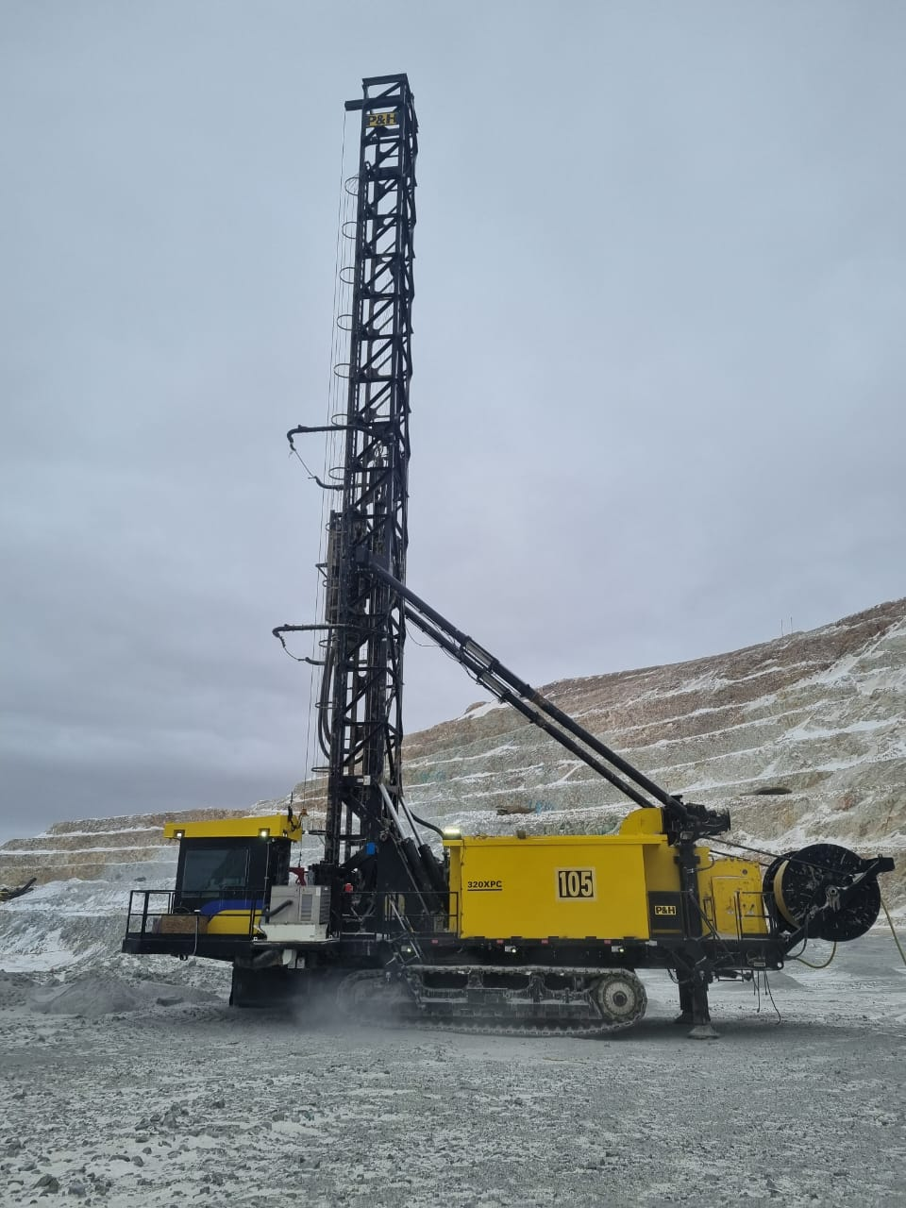
Índice
Modulo i
1. Fundamentos para la perforación y voladura en Minería
Aspectos Geológicos
Aspectos Geomecánicos
Parámetros claves para la perforación
Parámetros claves para la voladura
Planificación en Oficina
Planificación en el Campo

Slide 5
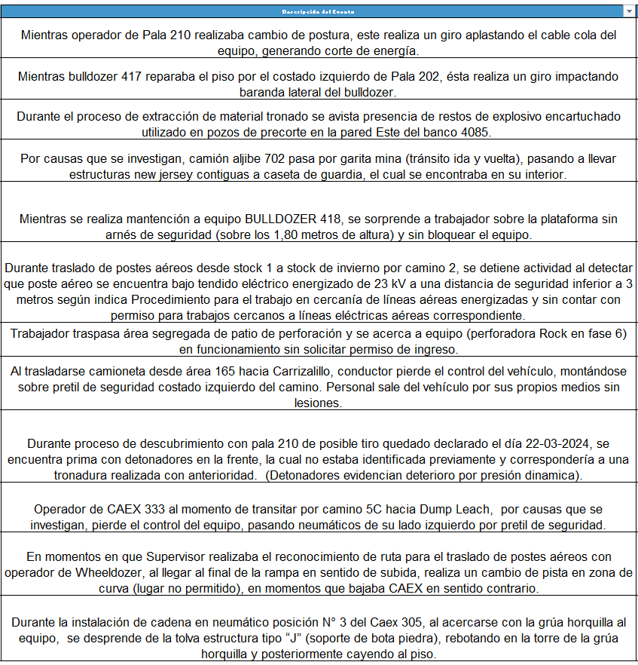
Reflexión de seguridad.
Incidentes de Alto Potencial

Slide 6
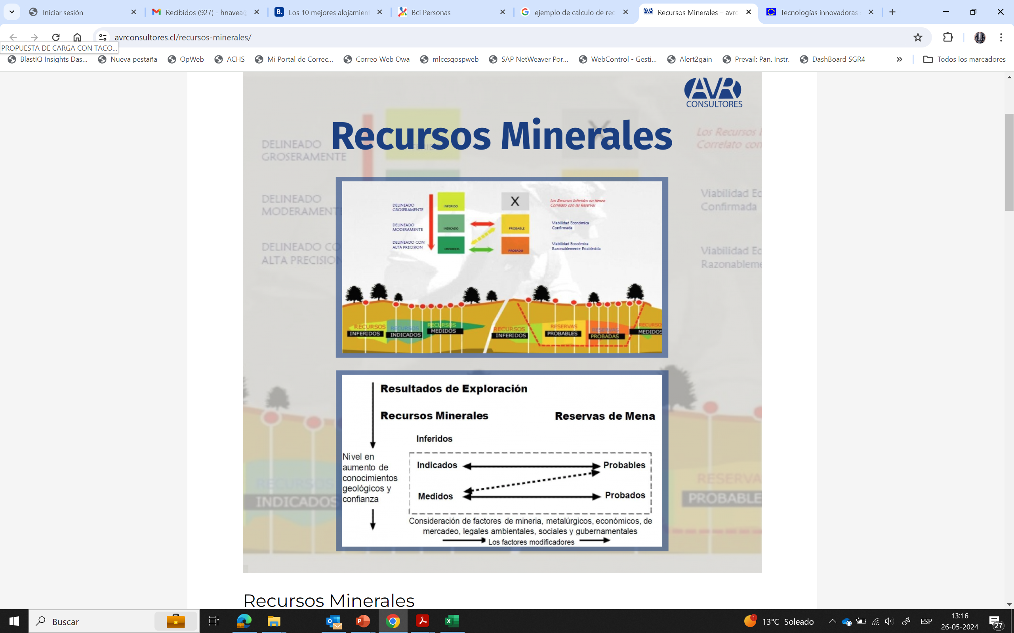
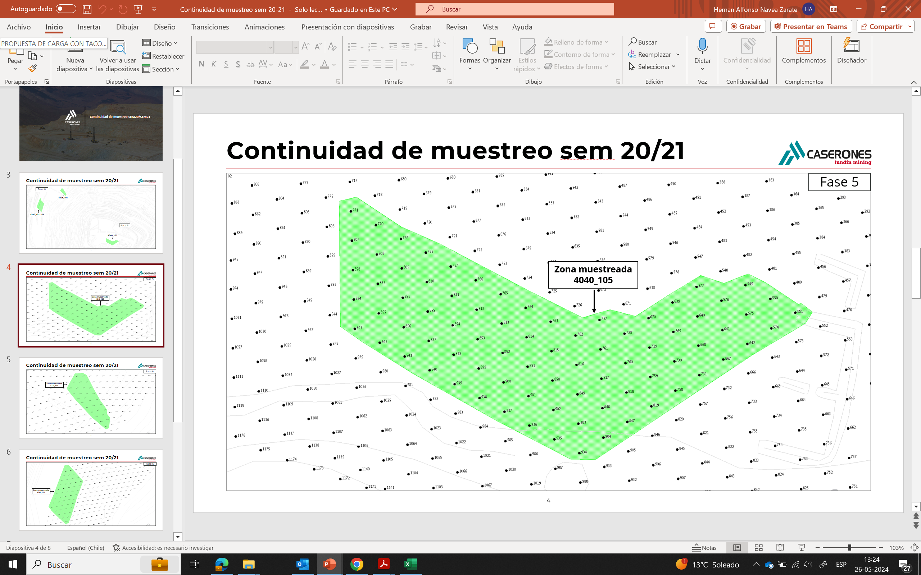
Aspectos geológicos

Slide 7
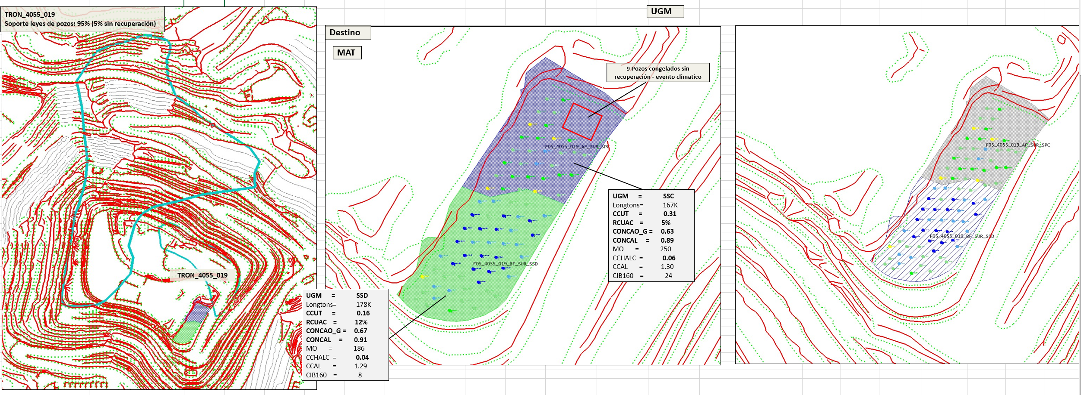
Aspectos geológicos

Slide 8
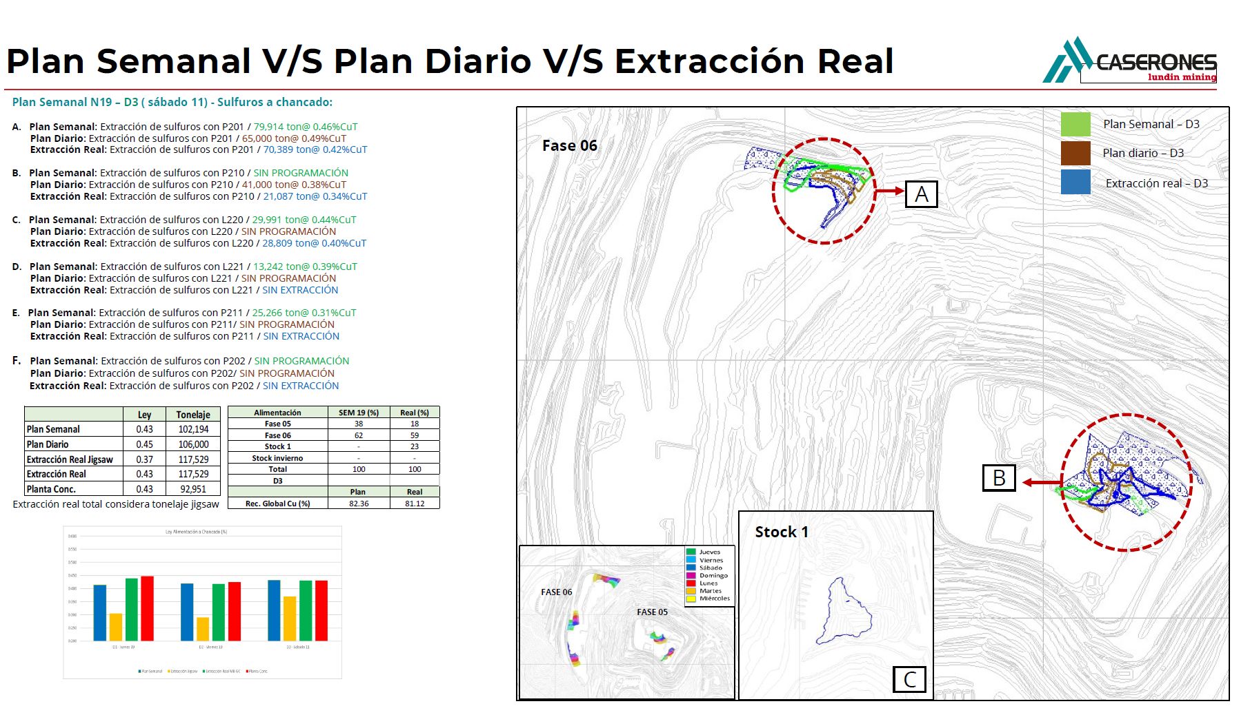
Aspectos geológicos

Slide 9
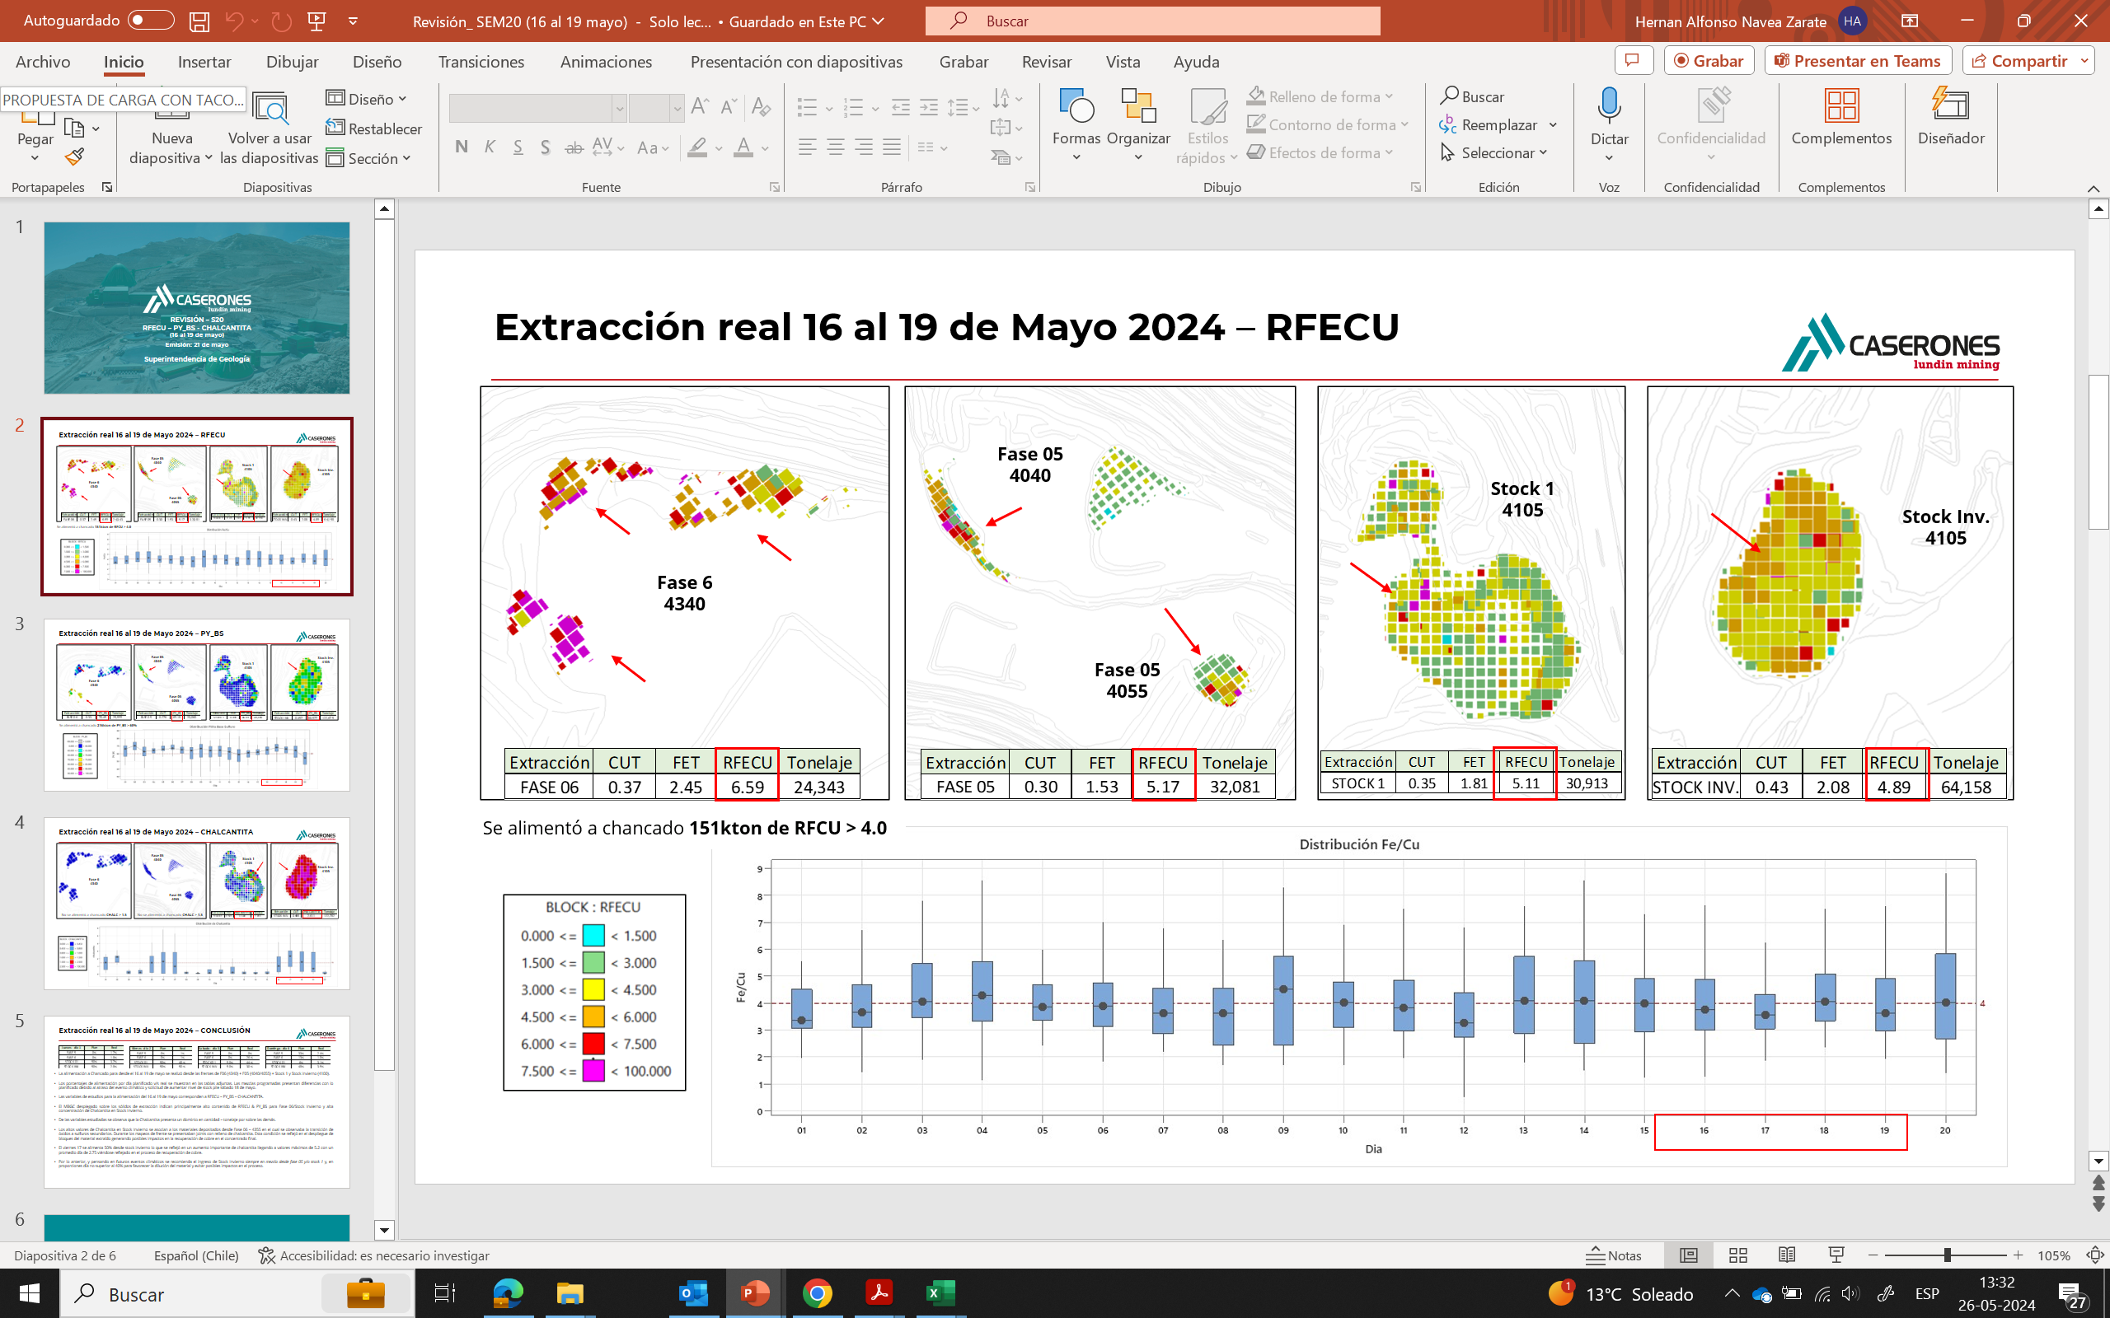
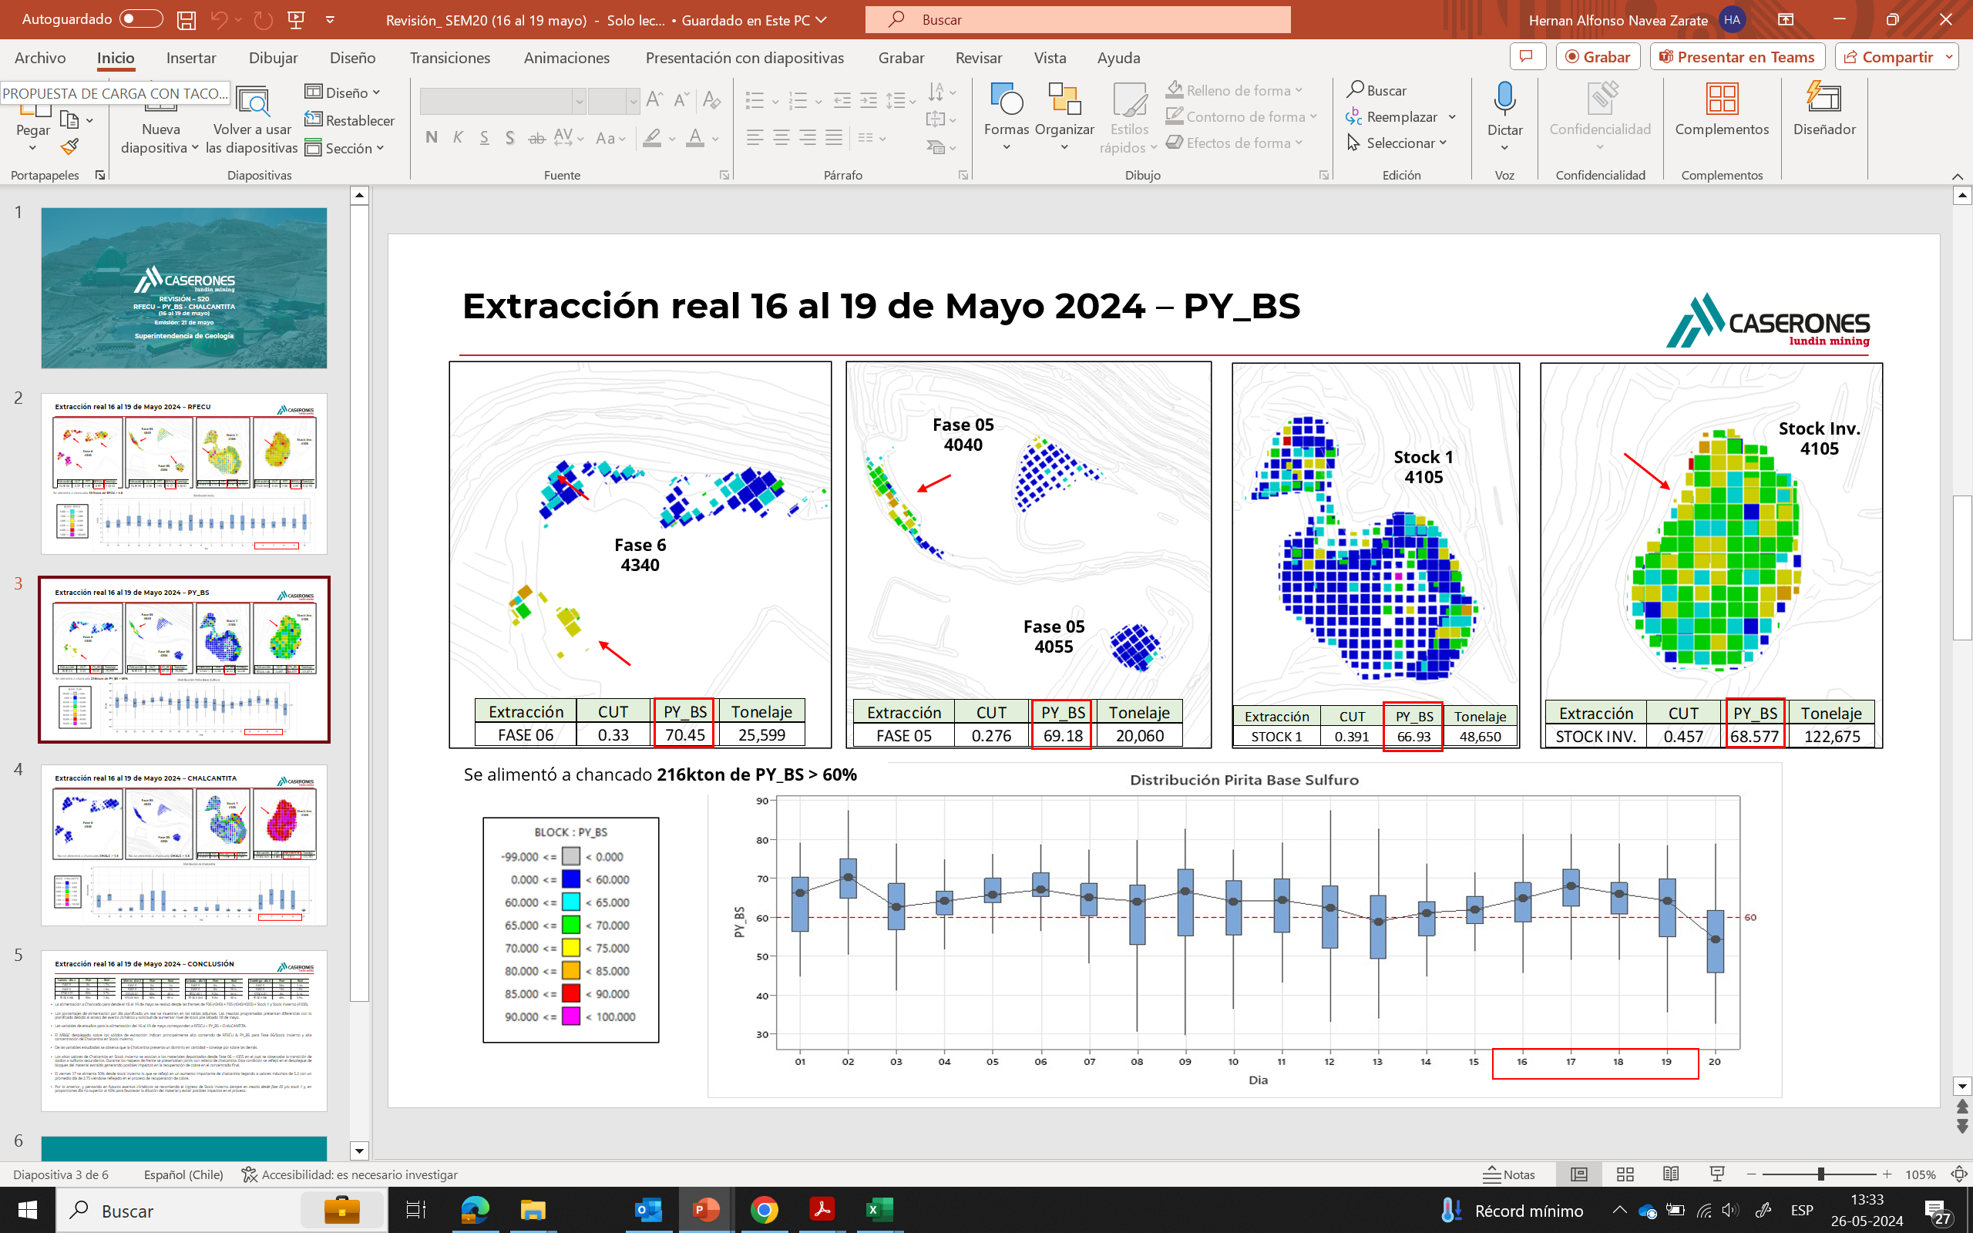
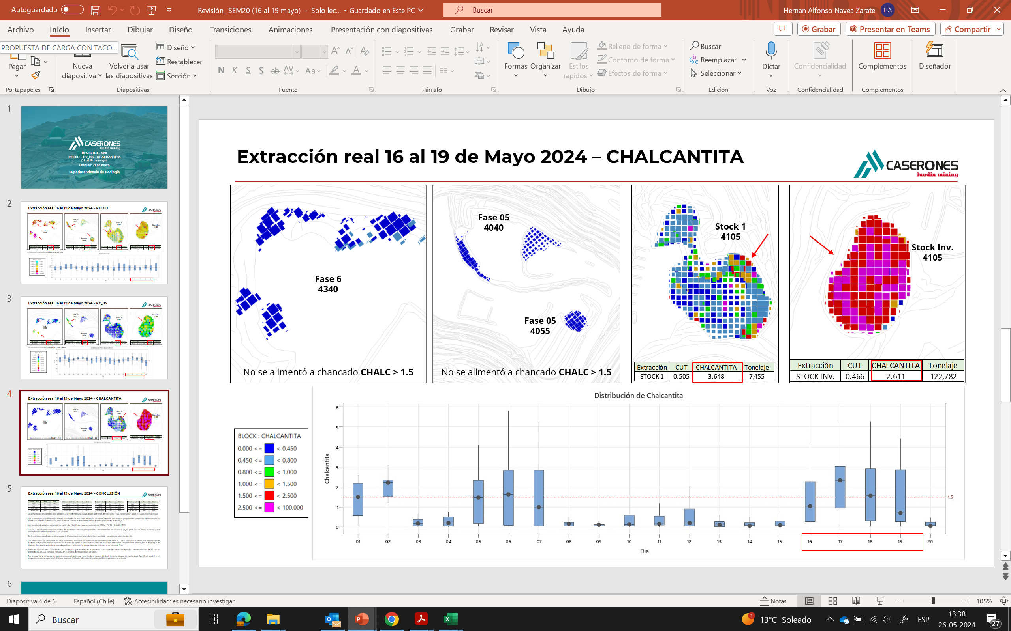
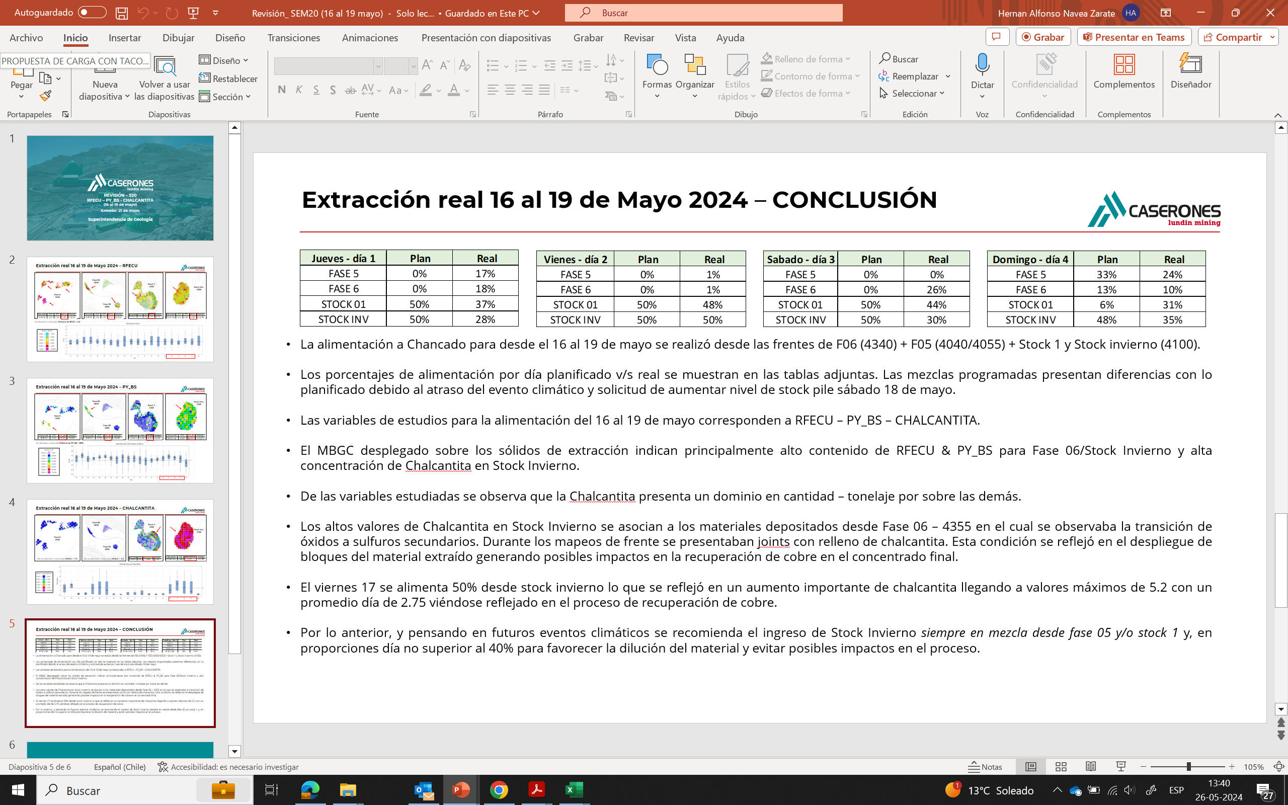
Aspectos geológicos

Slide 10
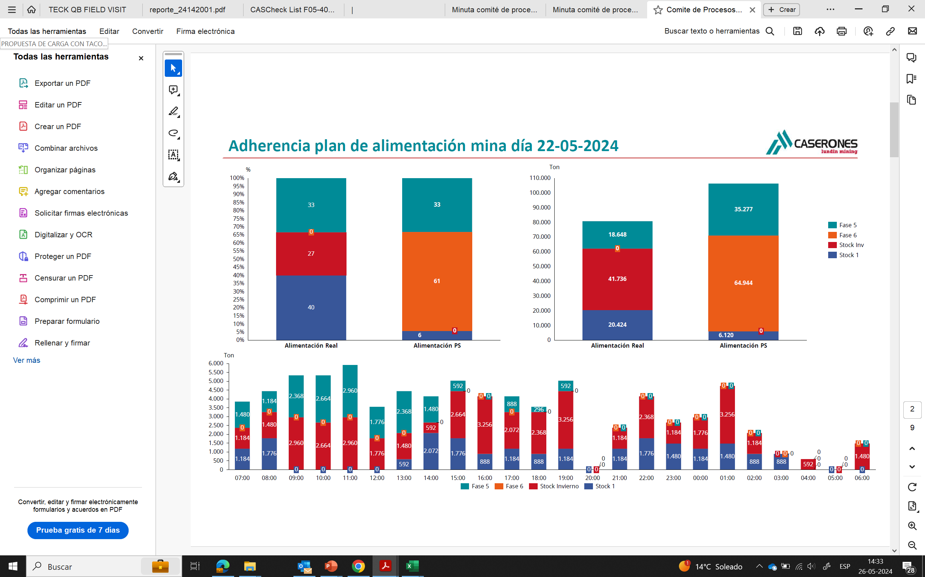
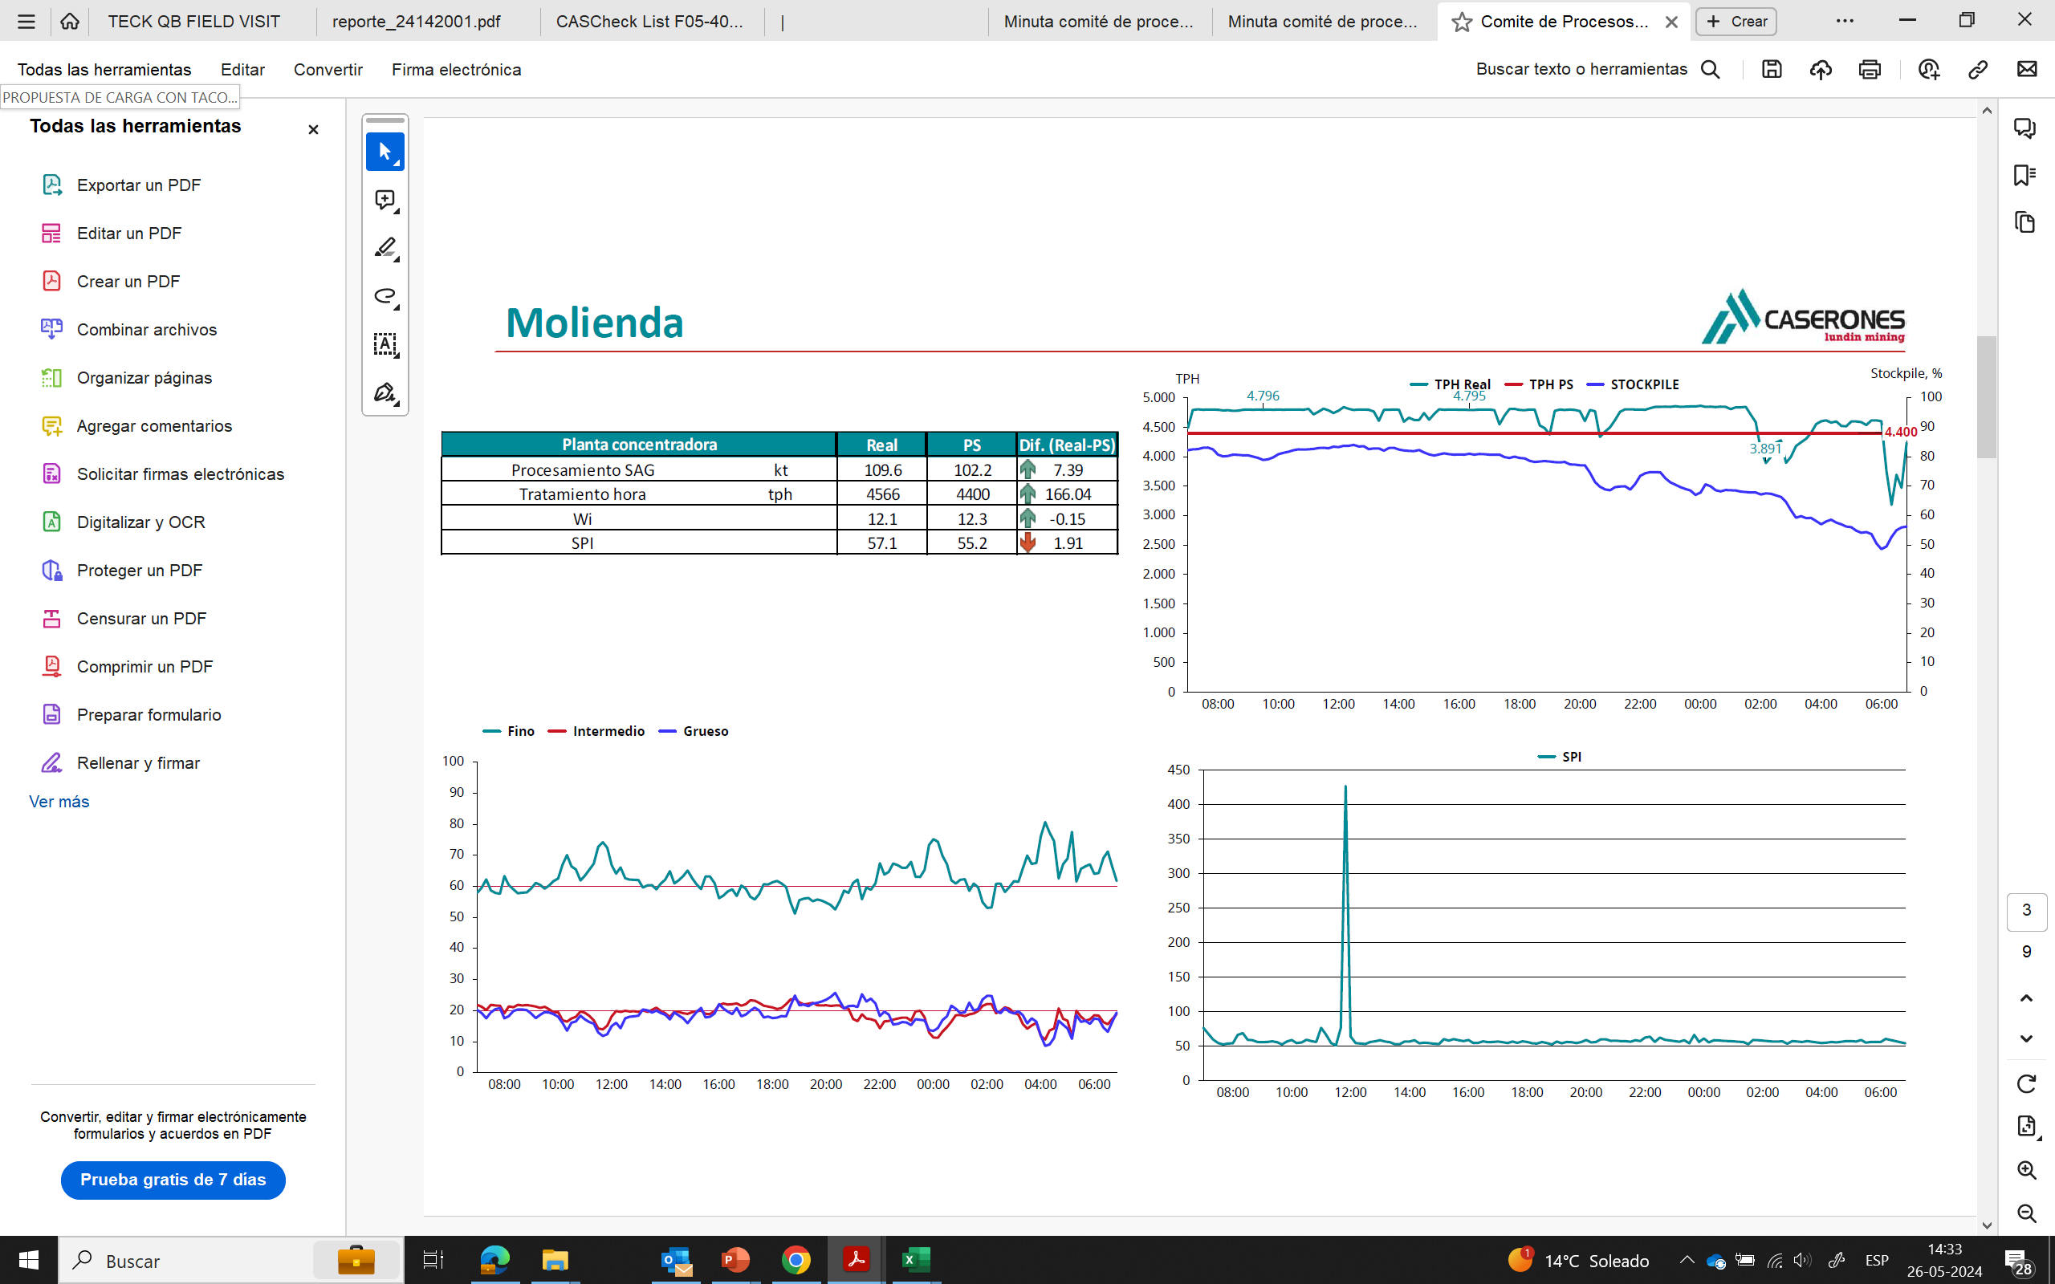
Aspectos geológicos

Slide 11
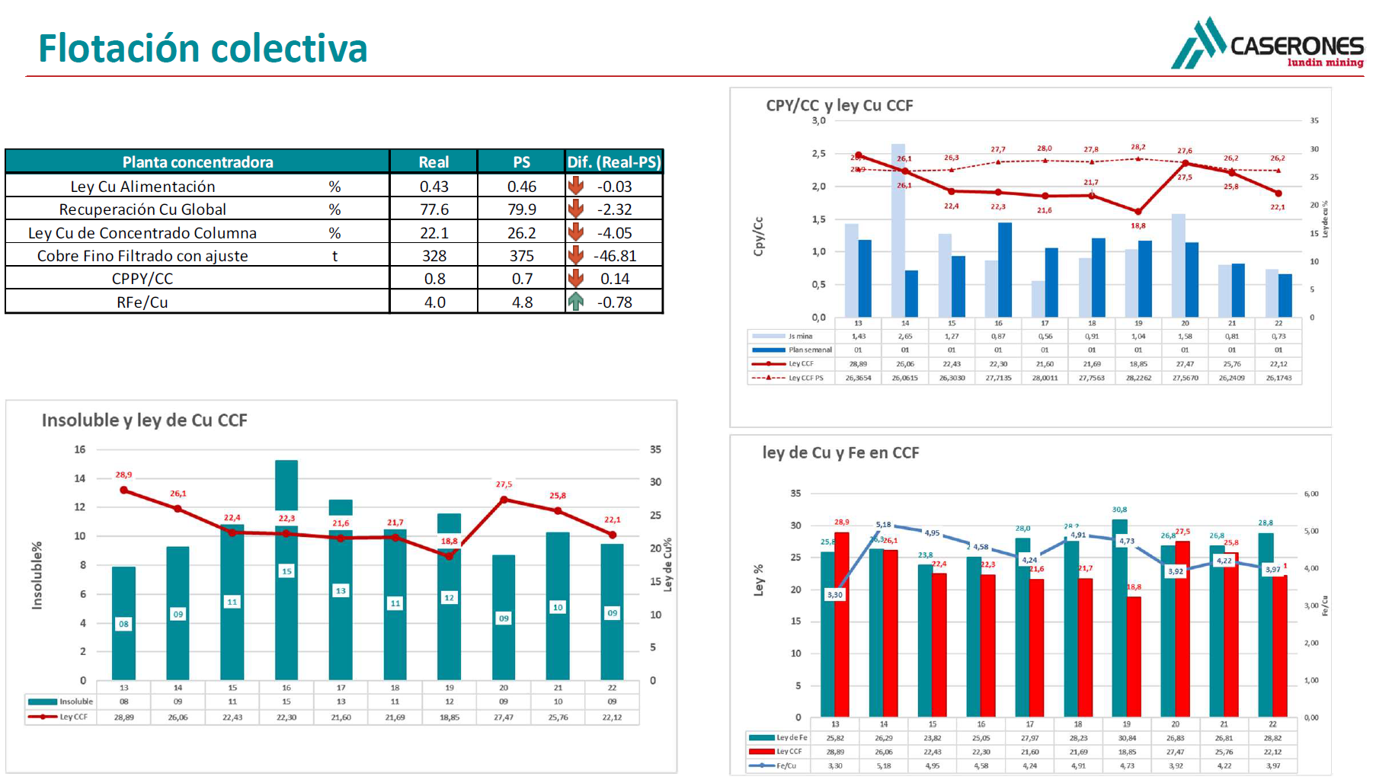
Aspectos geológicos

Slide 12
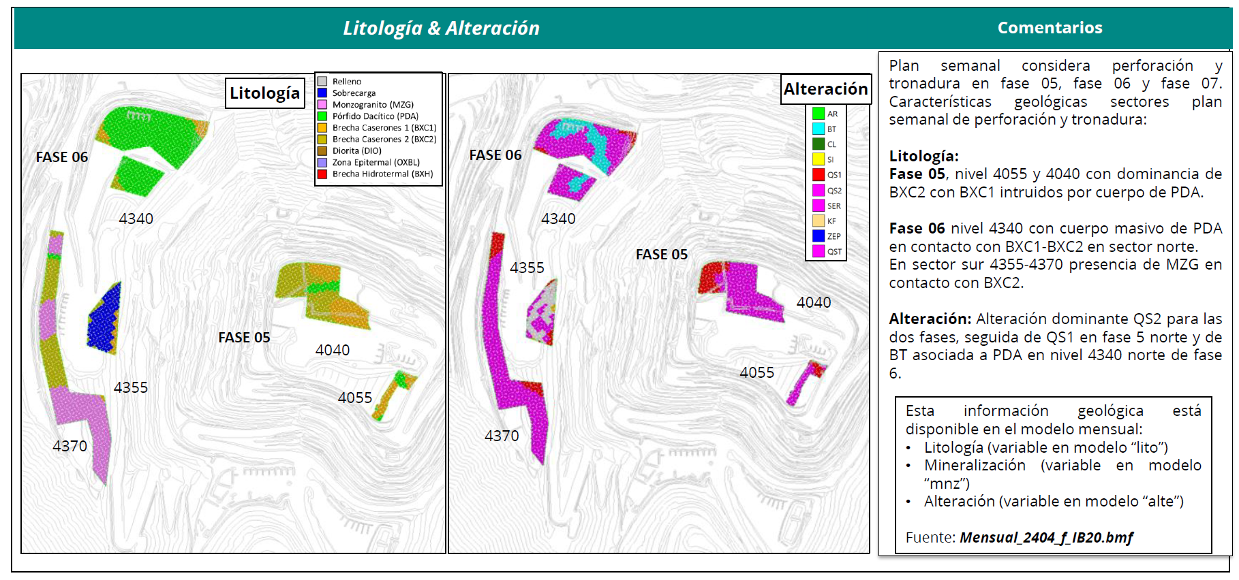
Aspectos geológicos

Slide 13
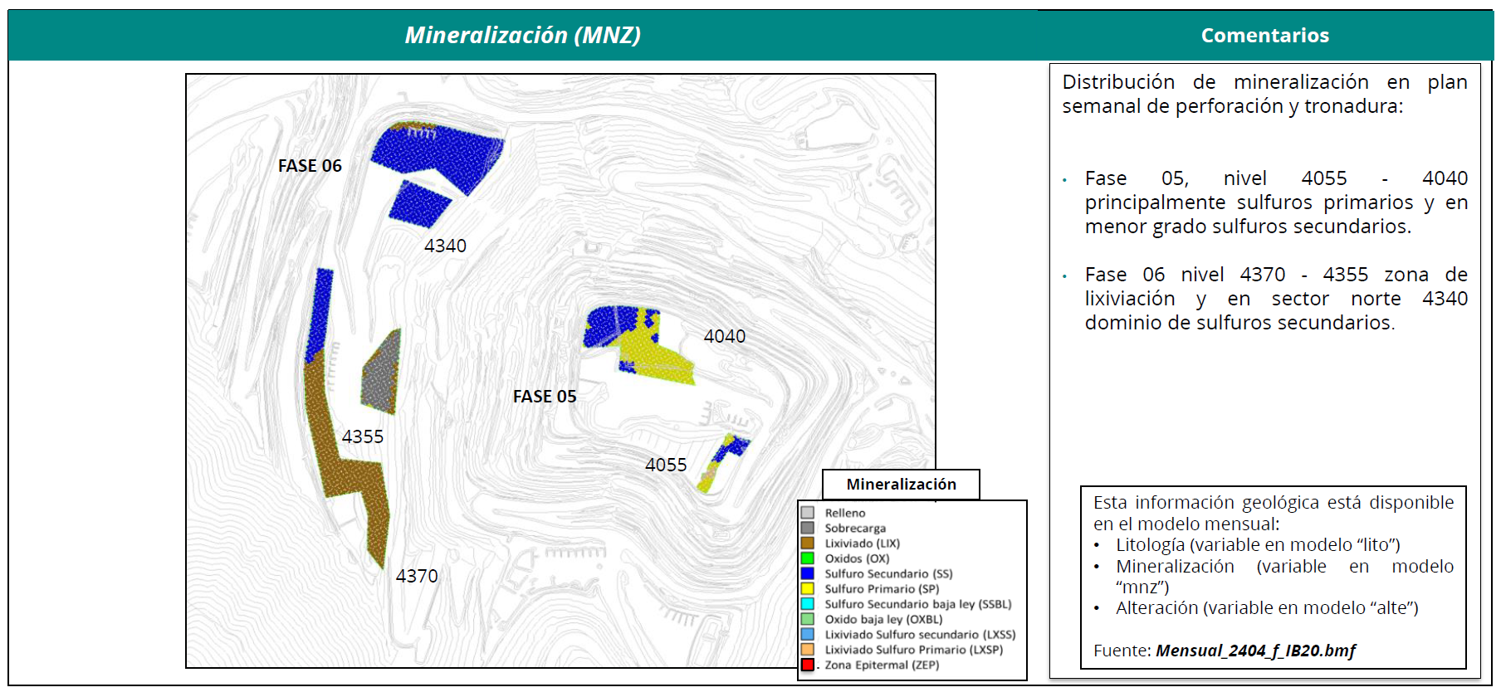
Aspectos geológicos

Slide 14
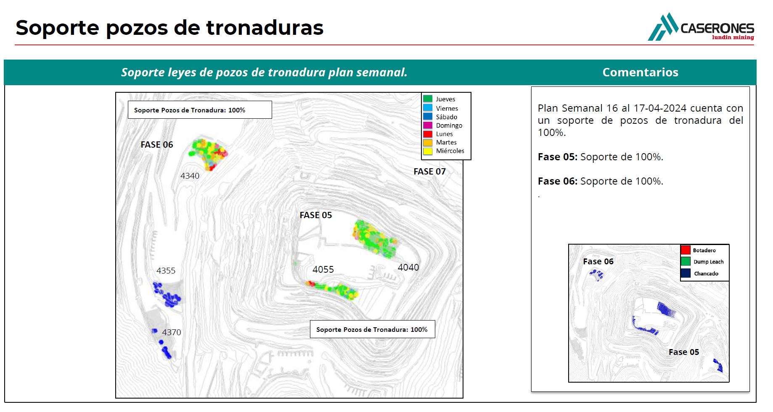
Aspectos geológicos

Slide 15
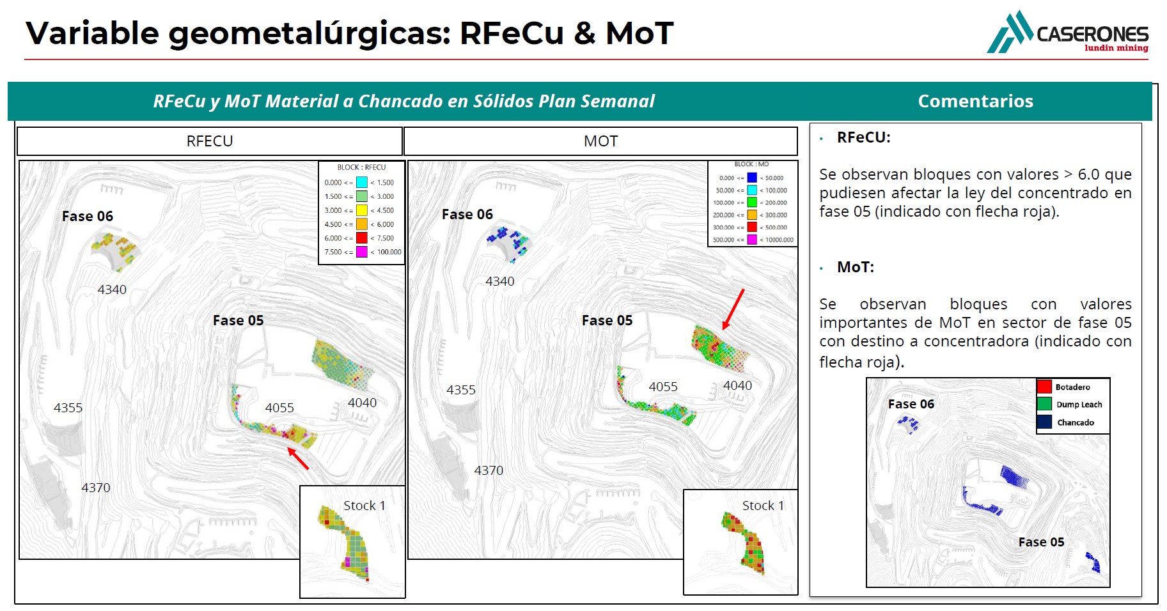
Aspectos geológicos

Slide 16
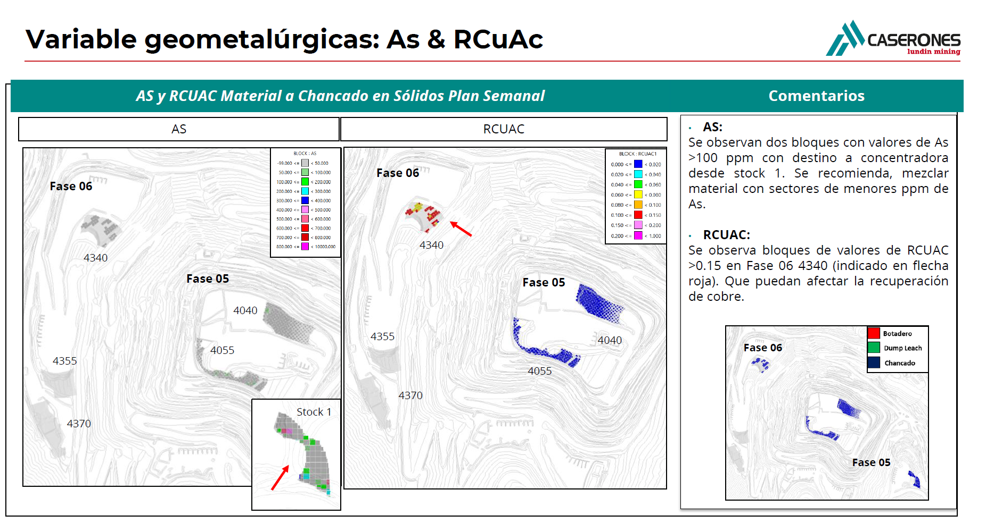
Aspectos geológicos

Slide 17
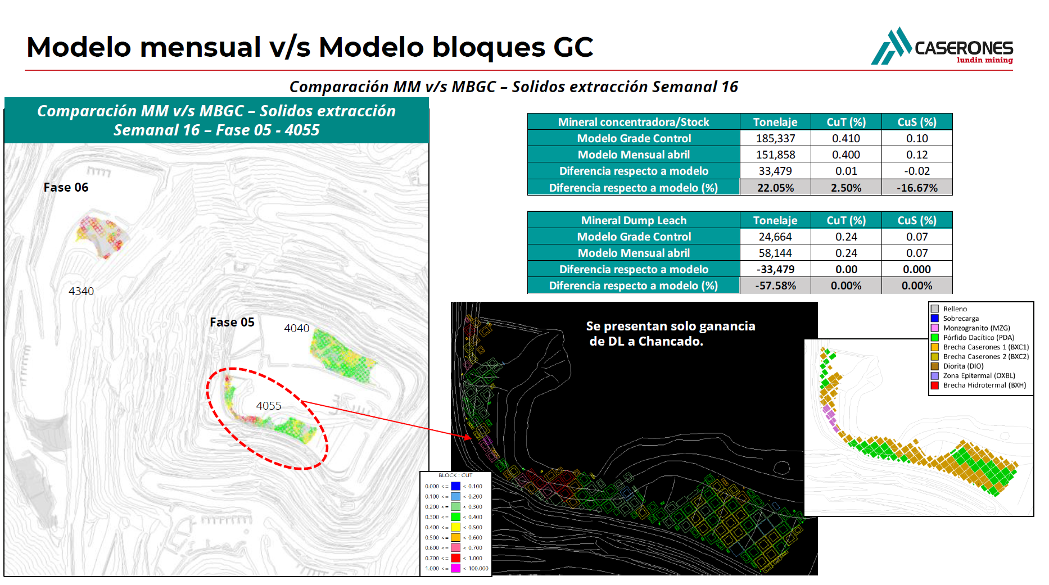
Aspectos geológicos

Slide 18
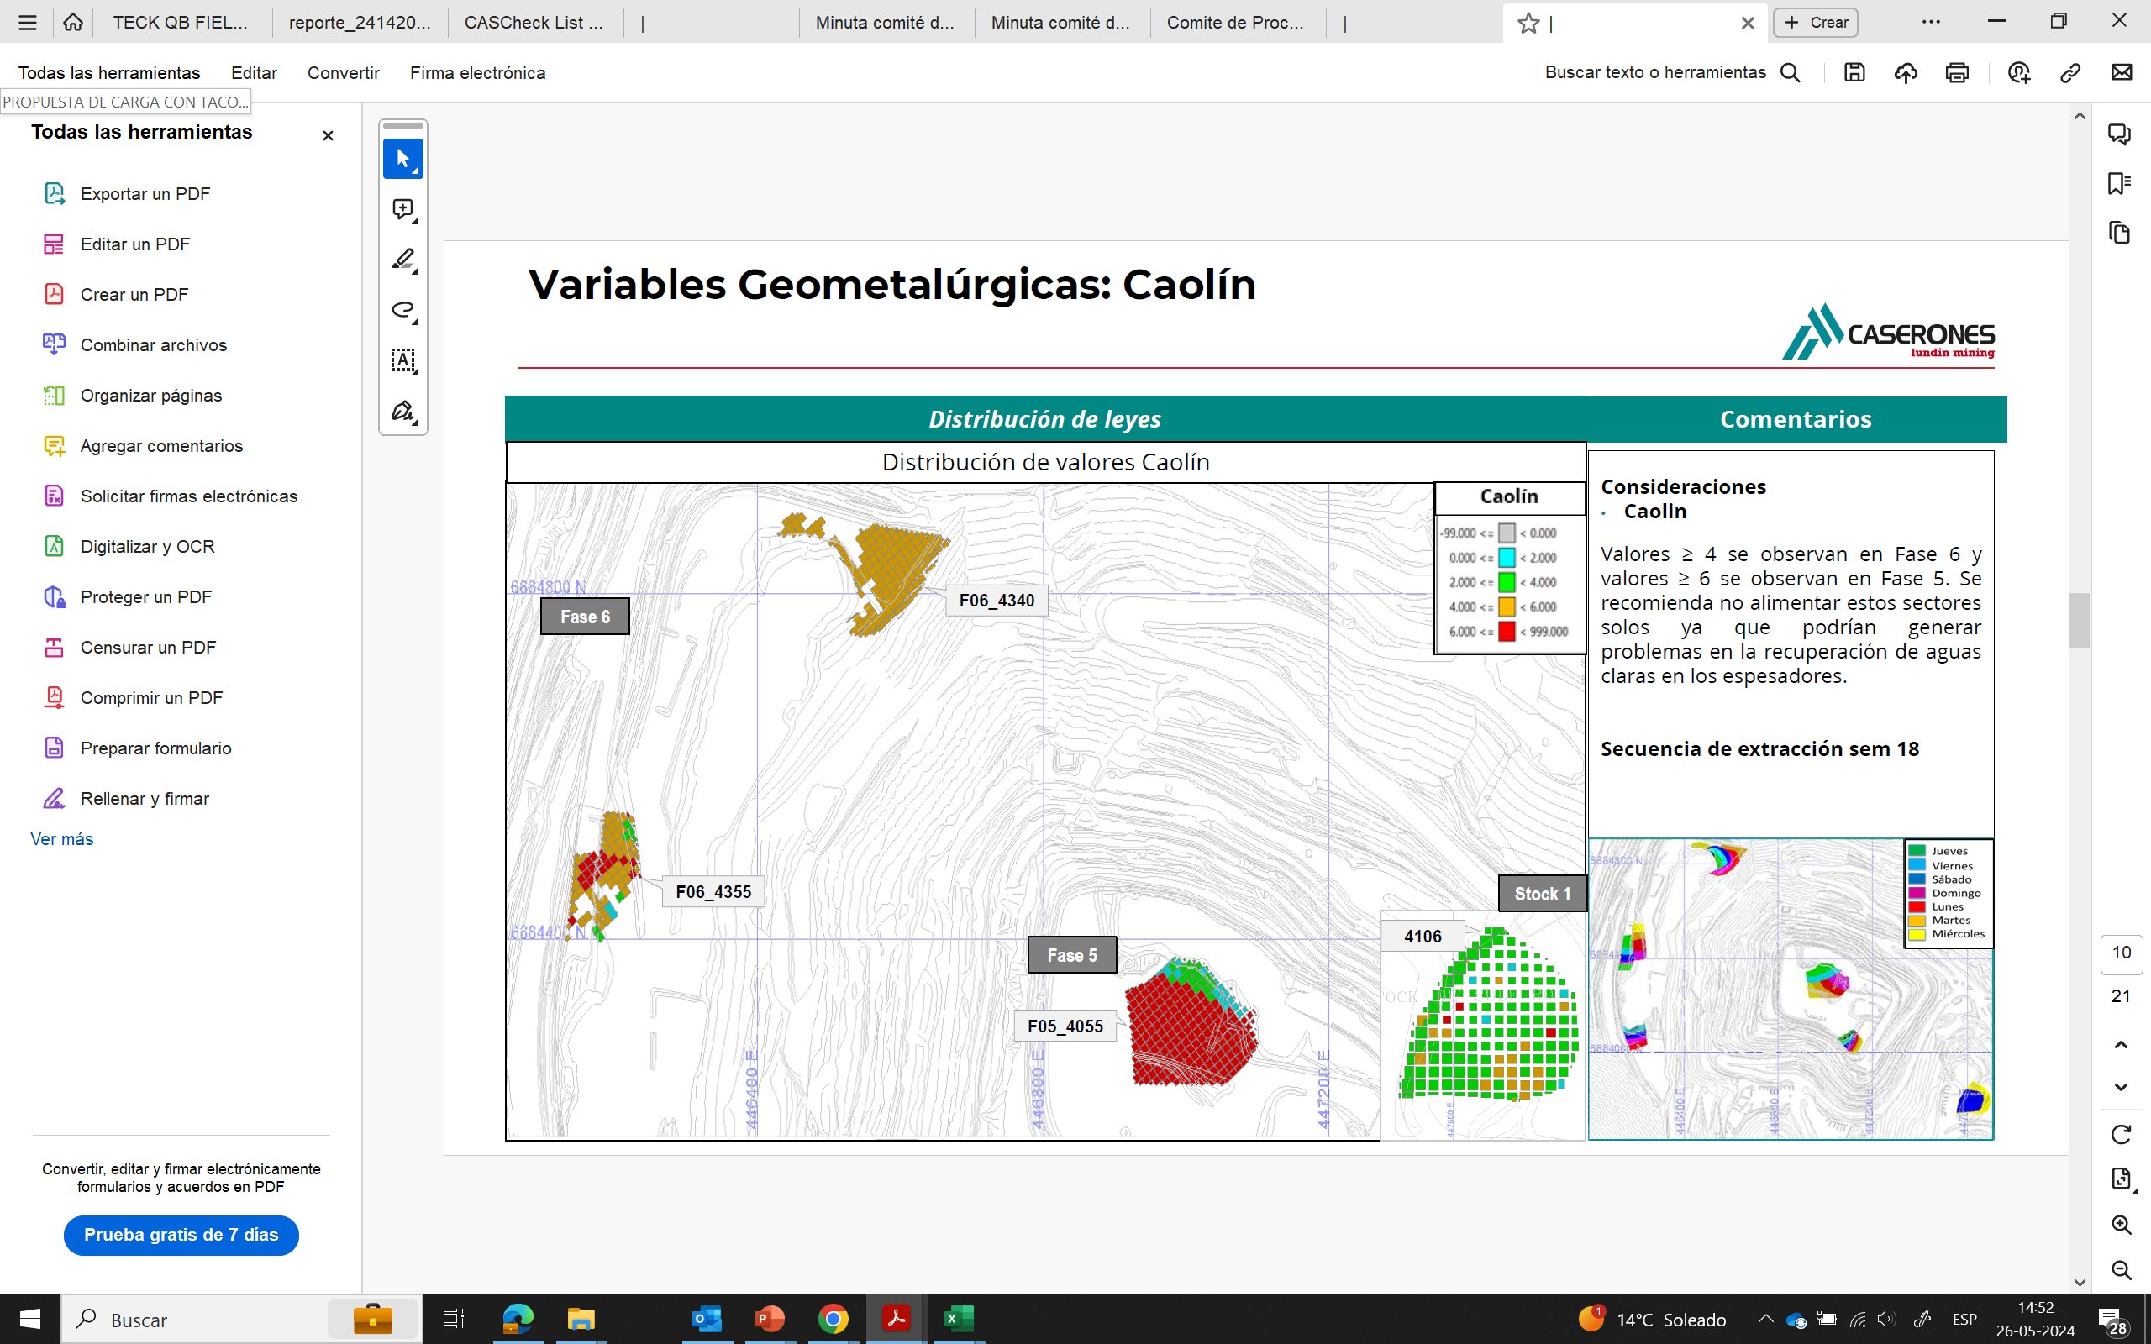
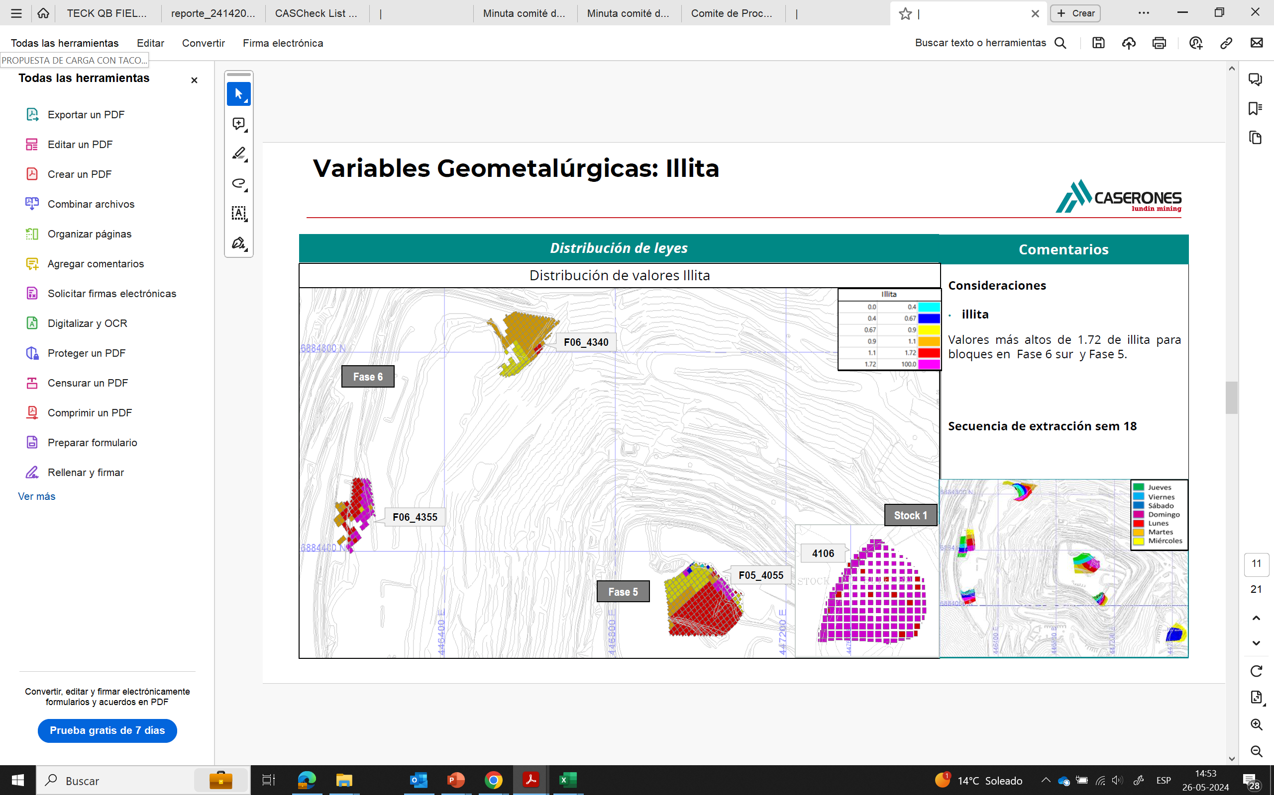
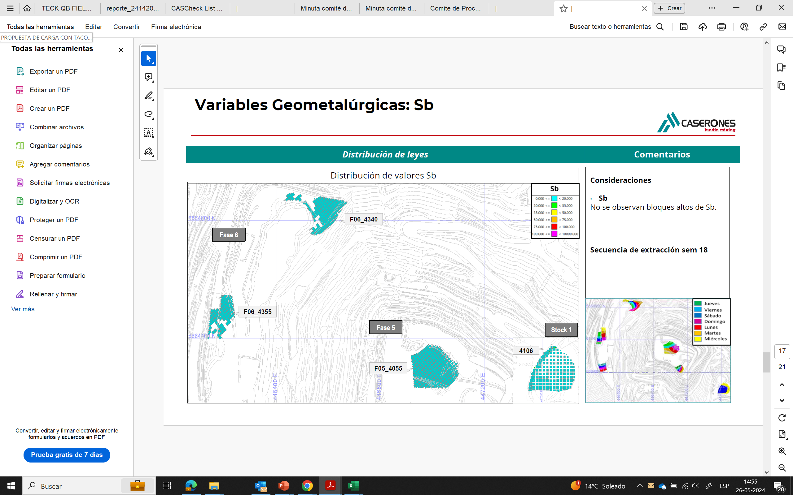
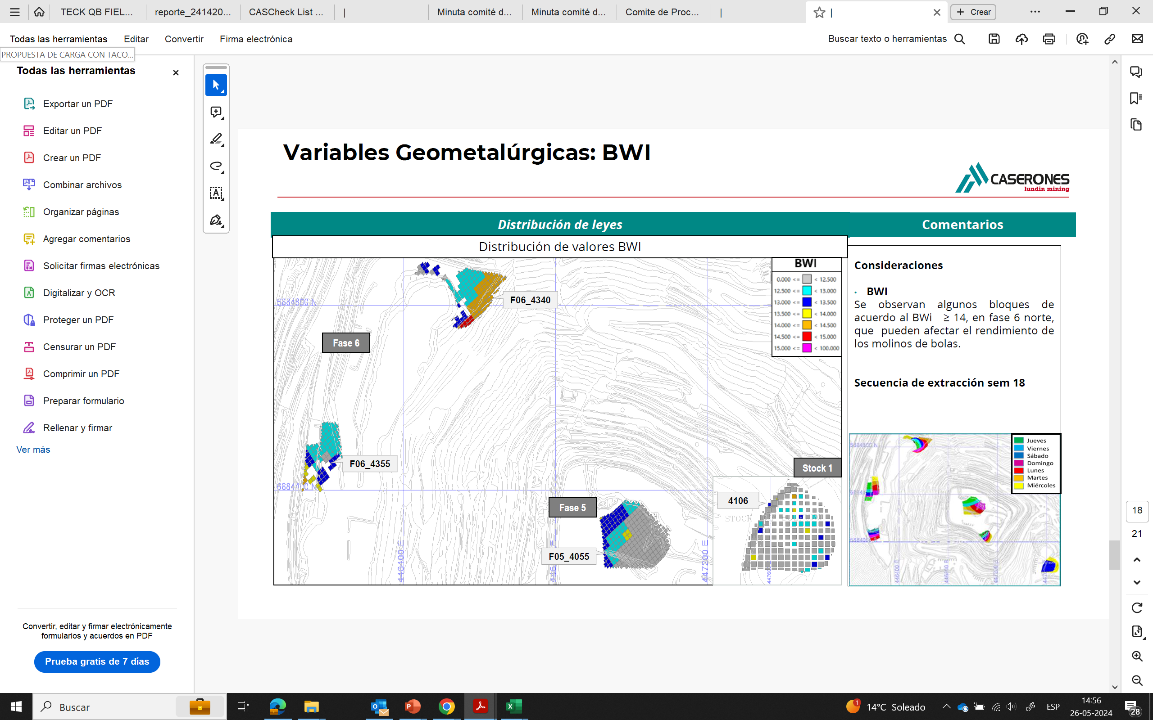
Aspectos geológicos

Slide 19
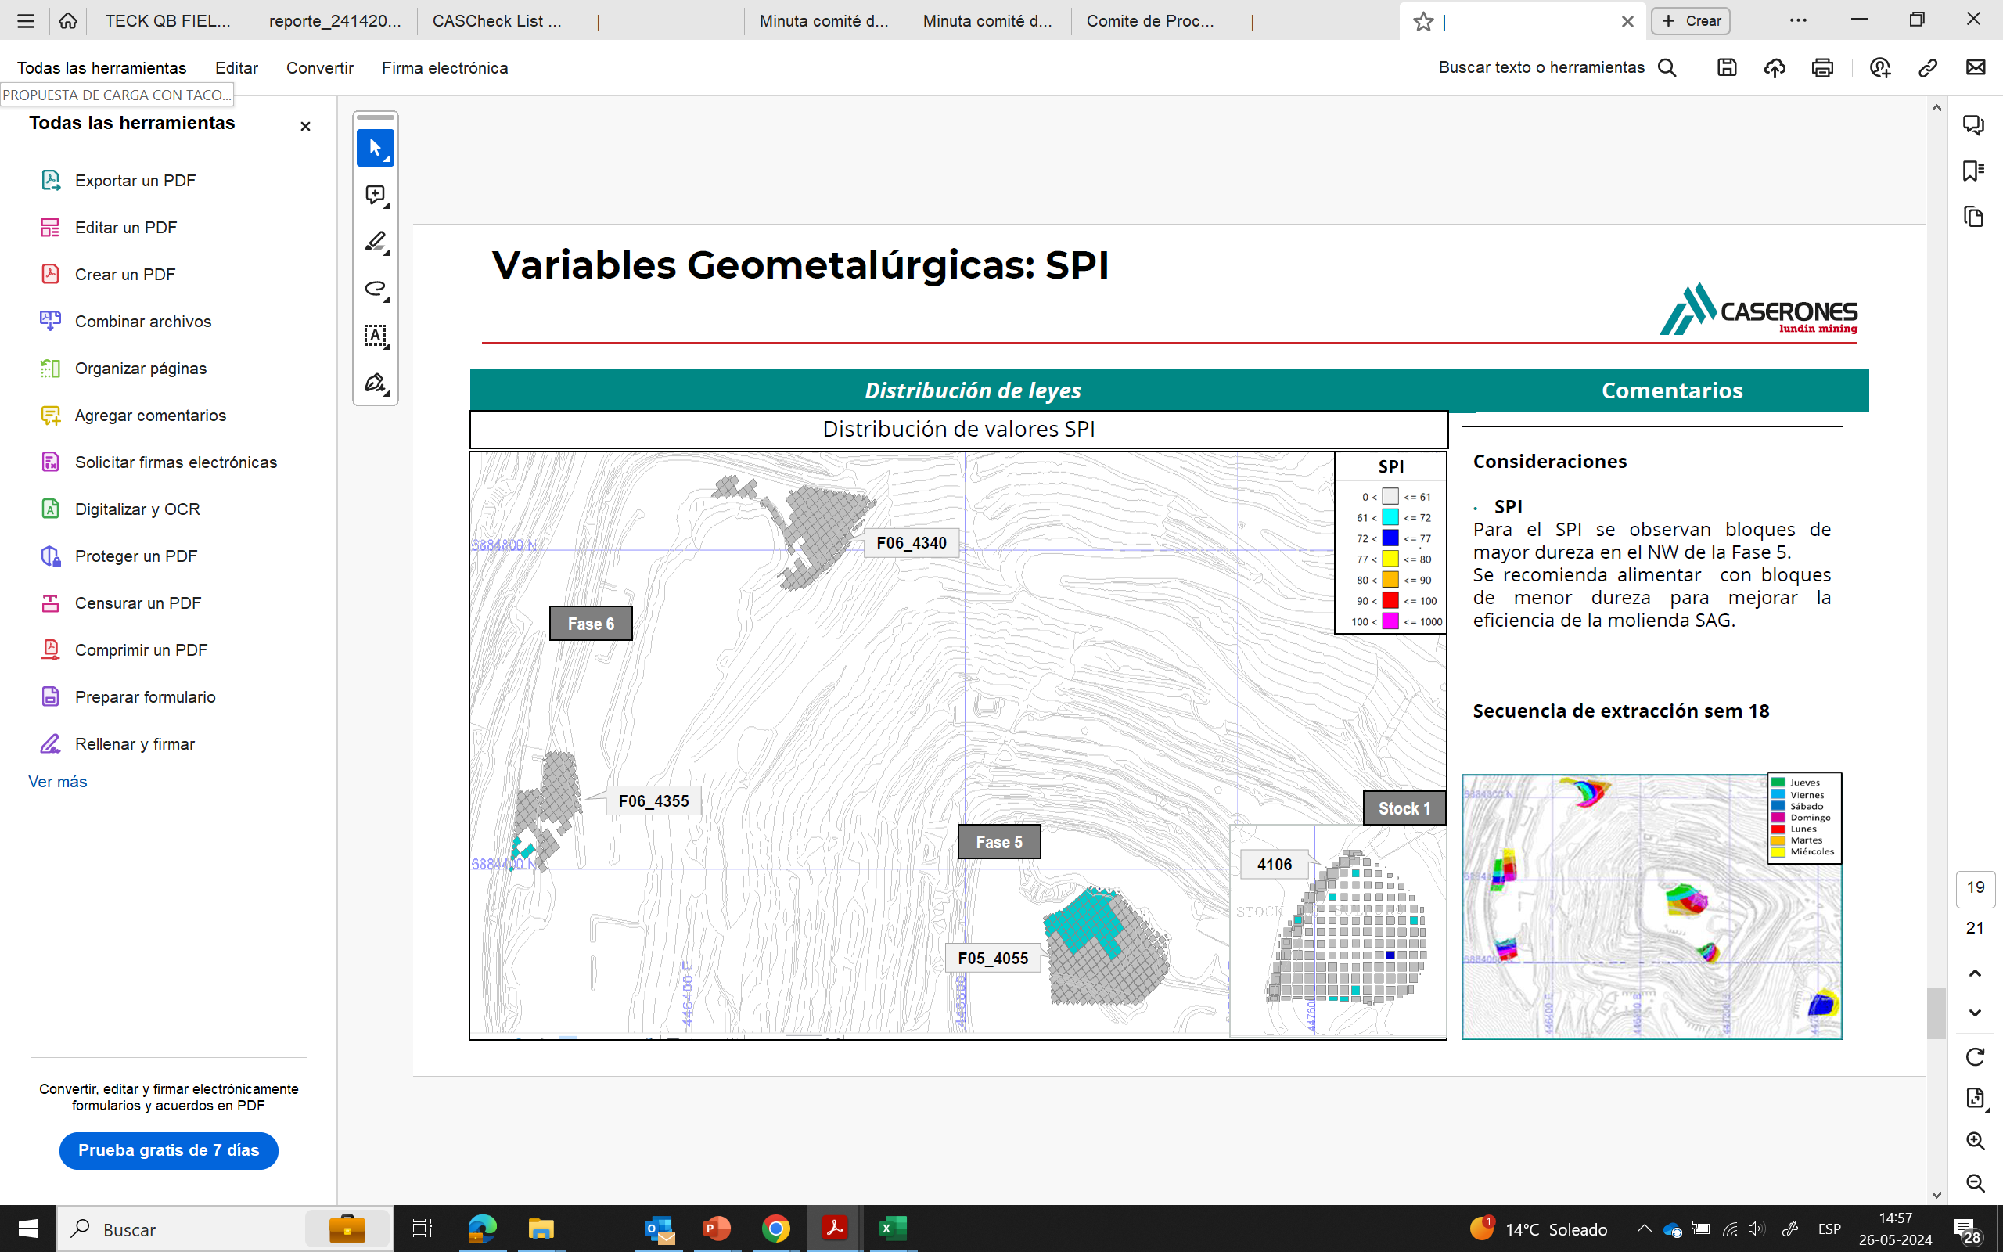
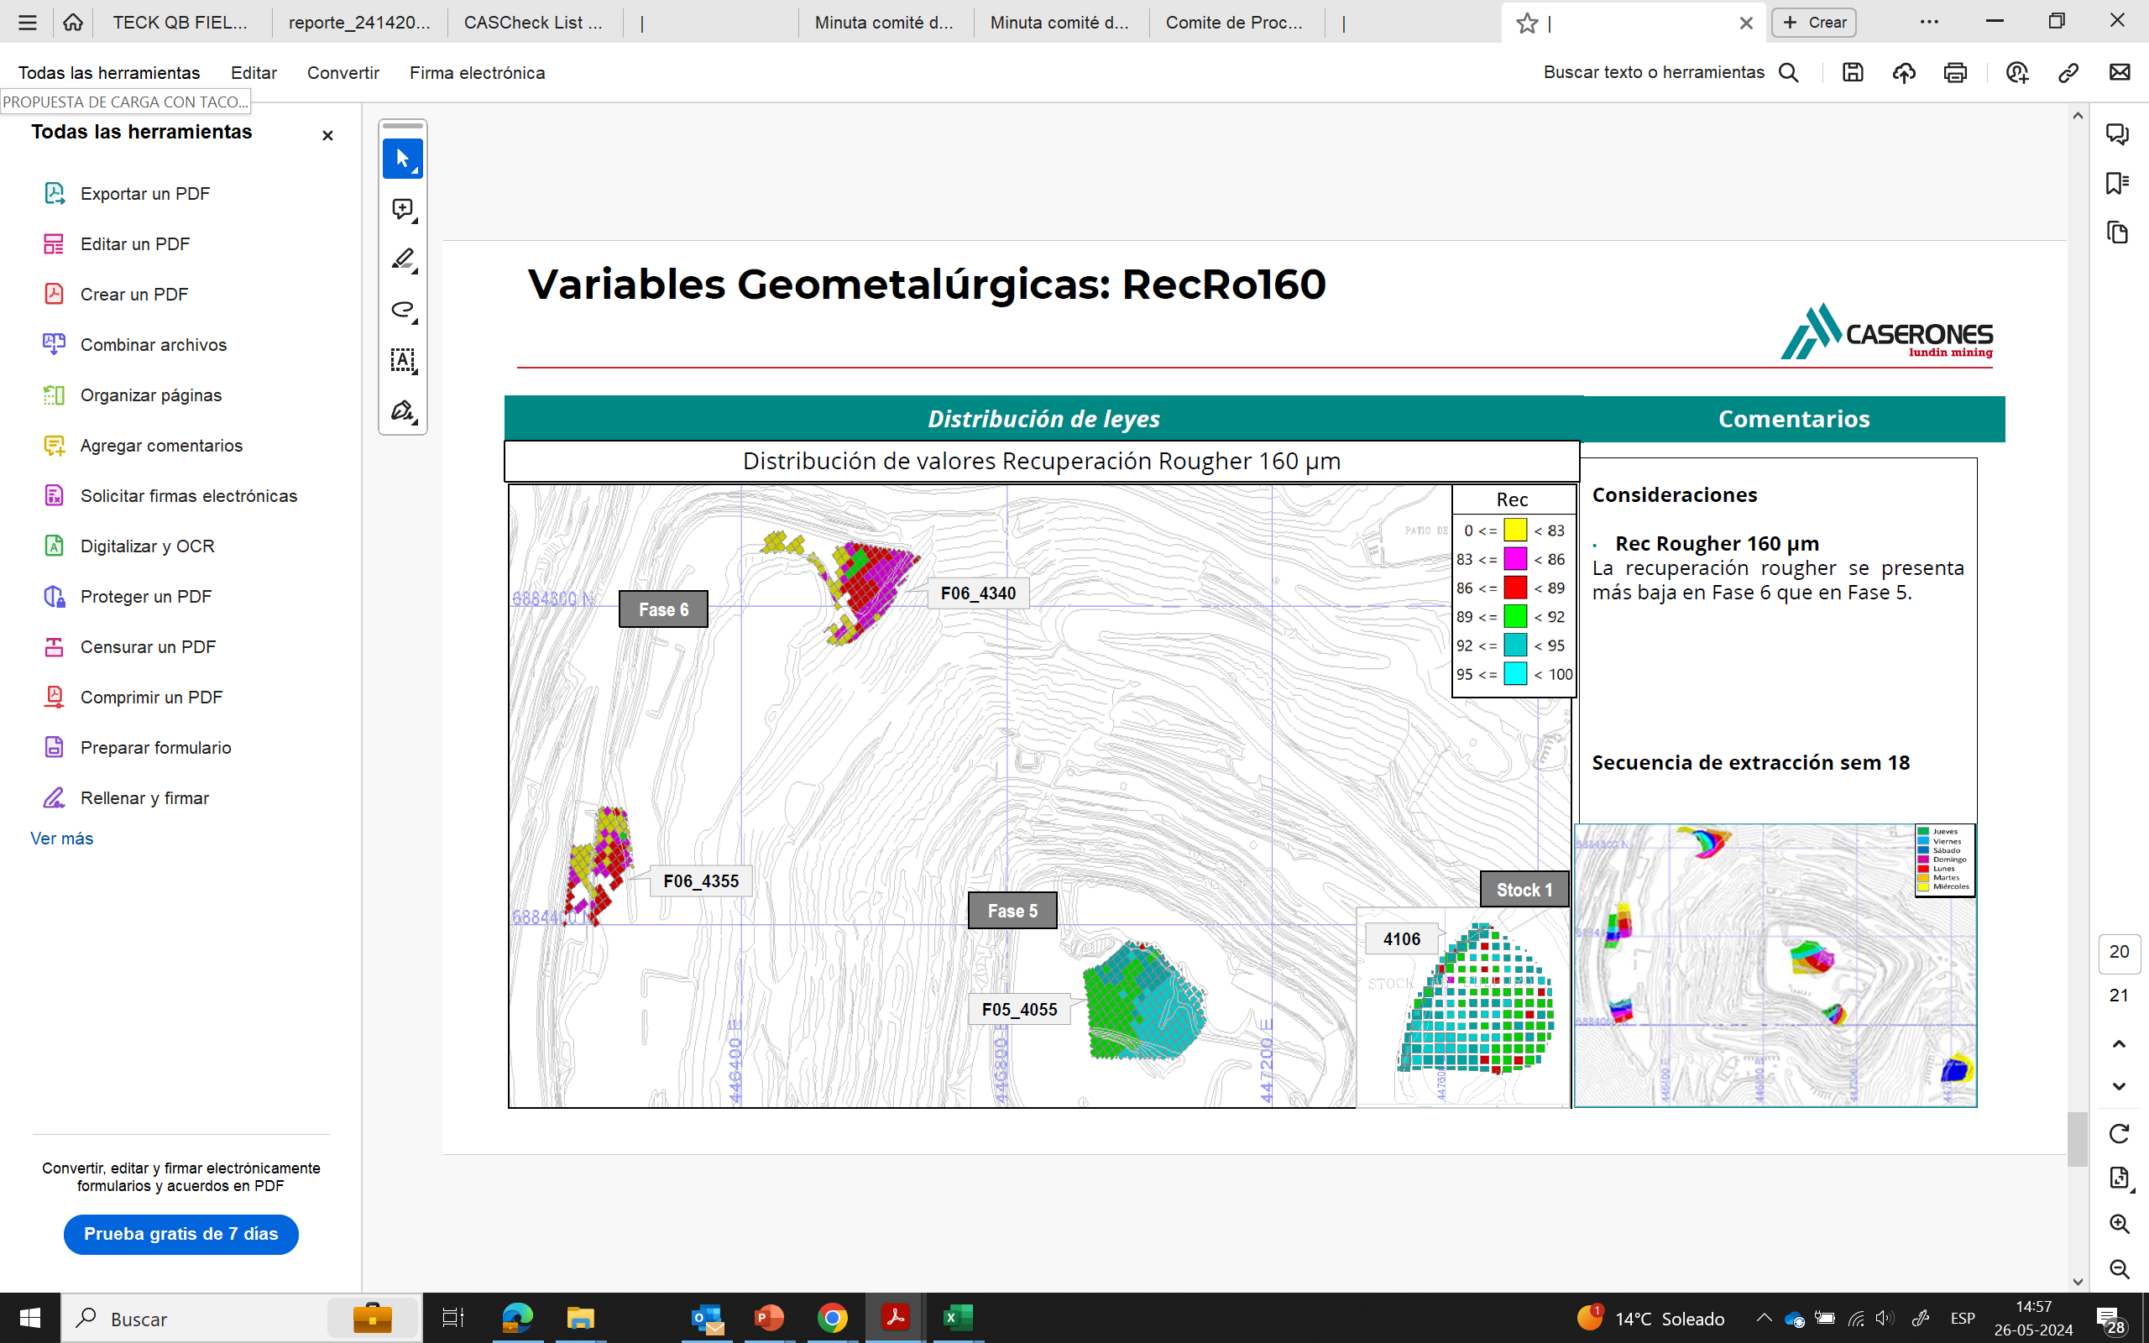
Aspectos geológicos

Slide 20
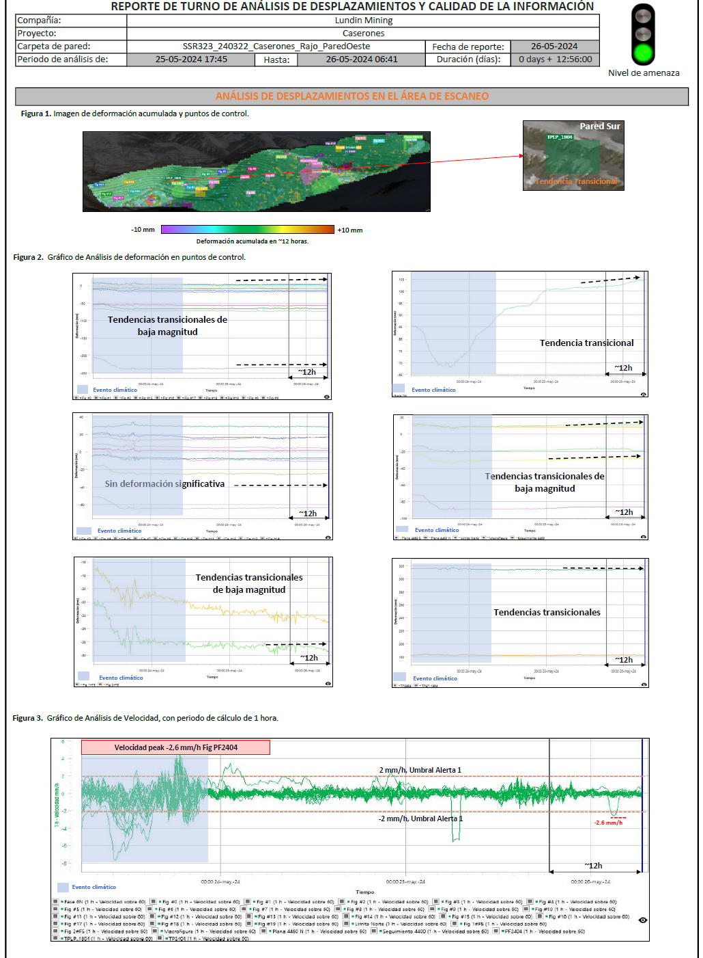
Aspectos geomecánicos

Slide 21
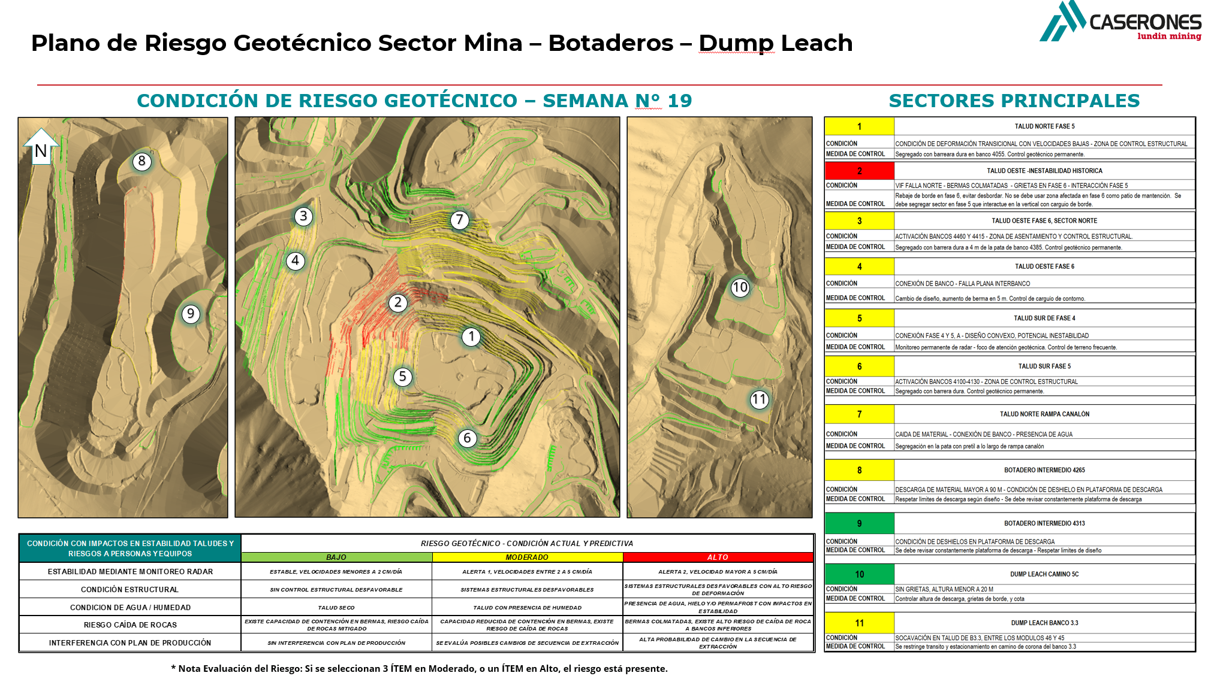
Aspectos geomecánicos

Slide 22
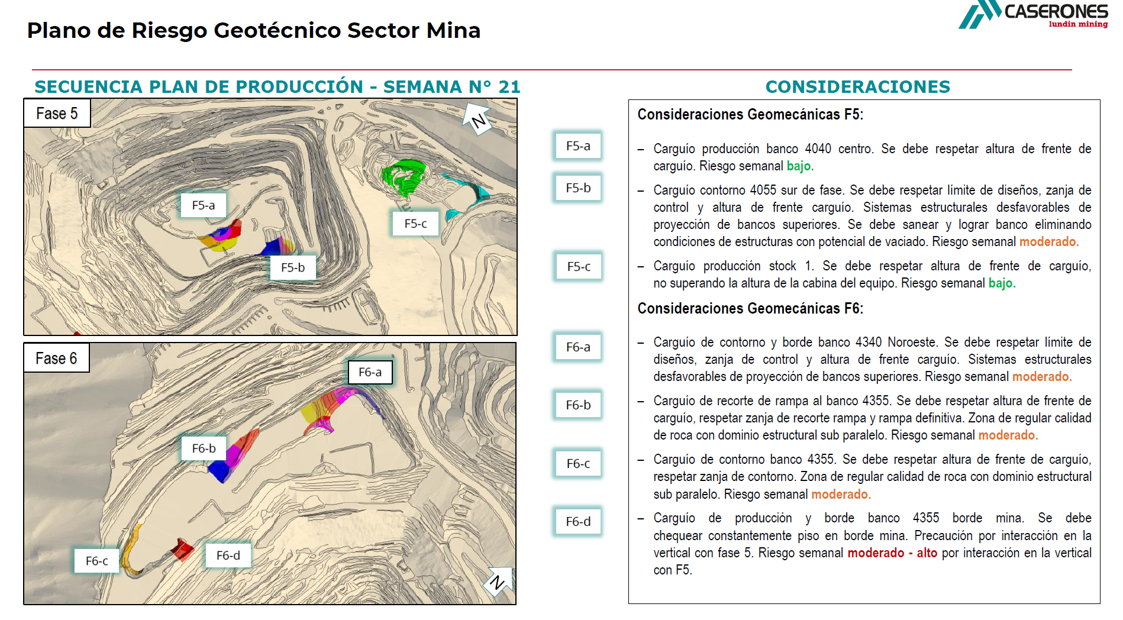
Aspectos geomecánicos

Slide 23
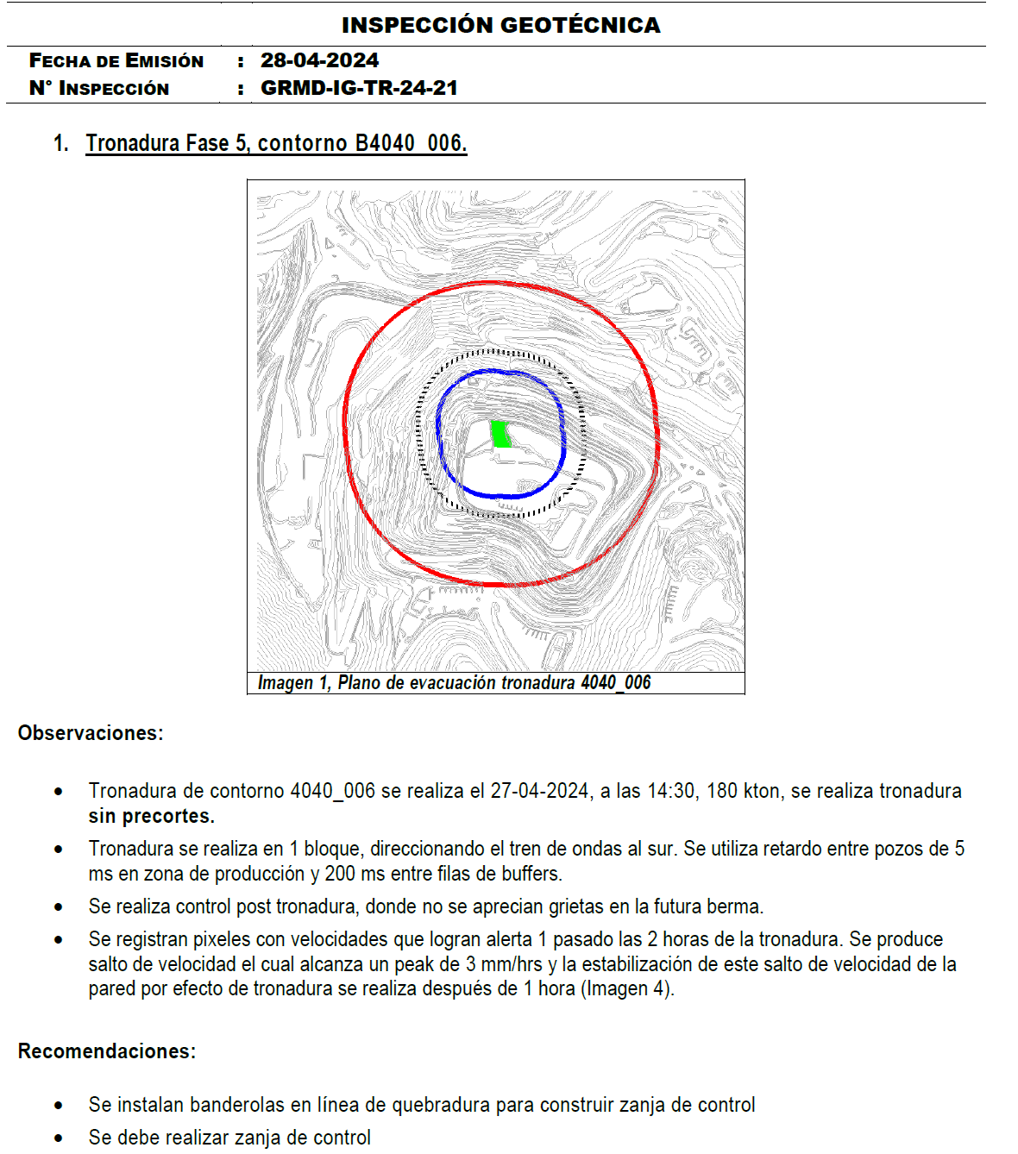
Aspectos geomecánicos

Slide 24
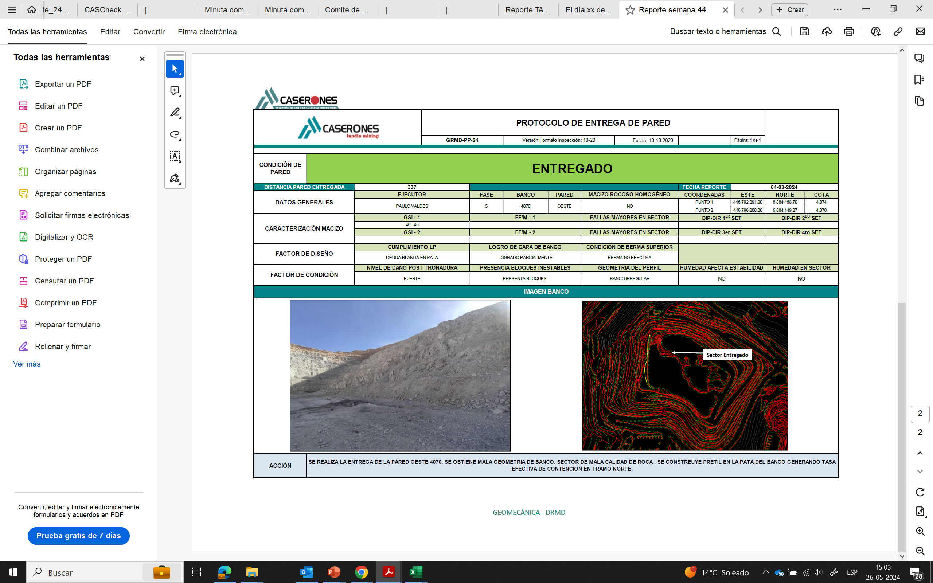
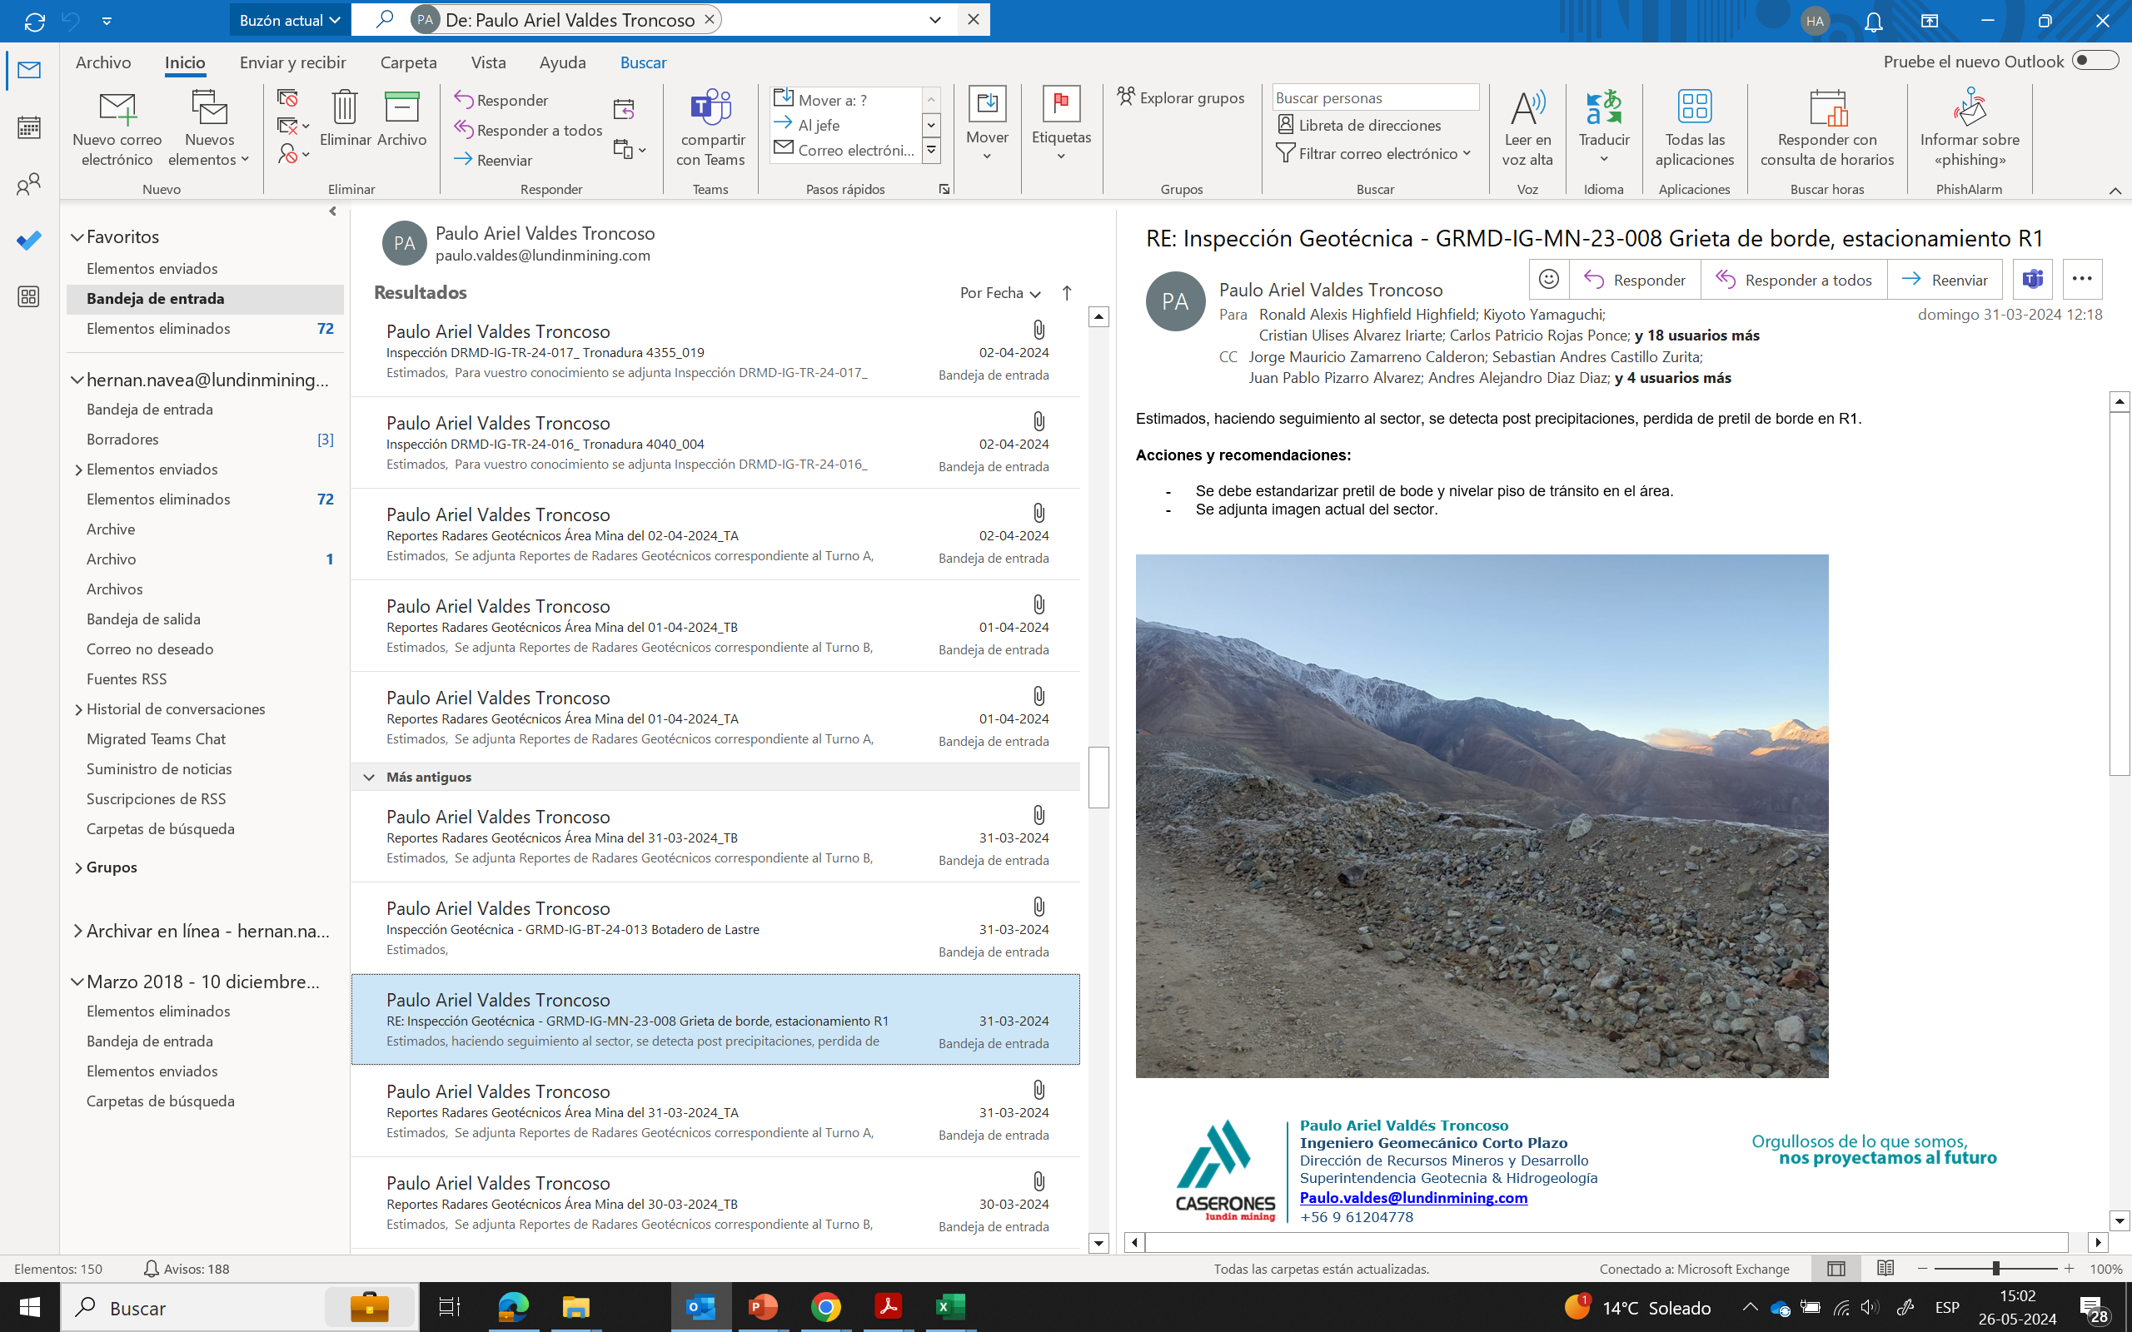
Aspectos geomecánicos

Slide 25
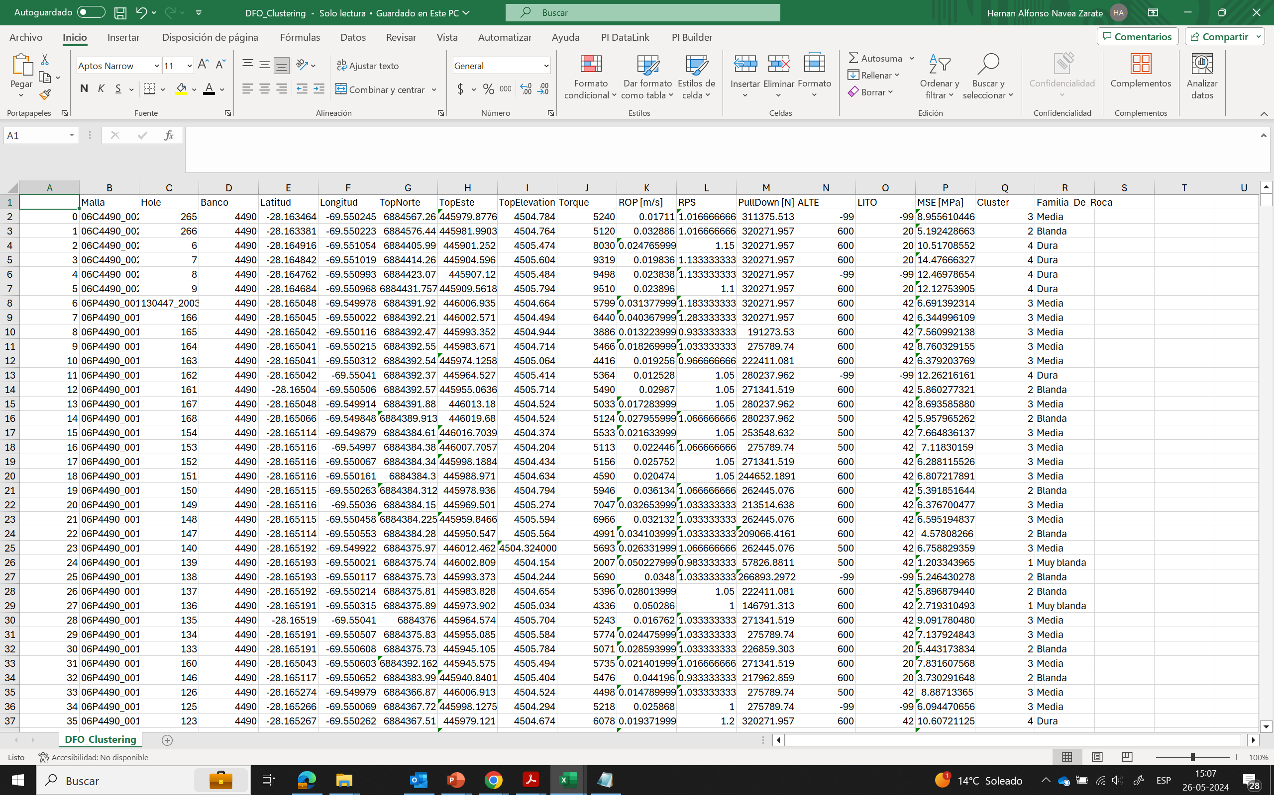
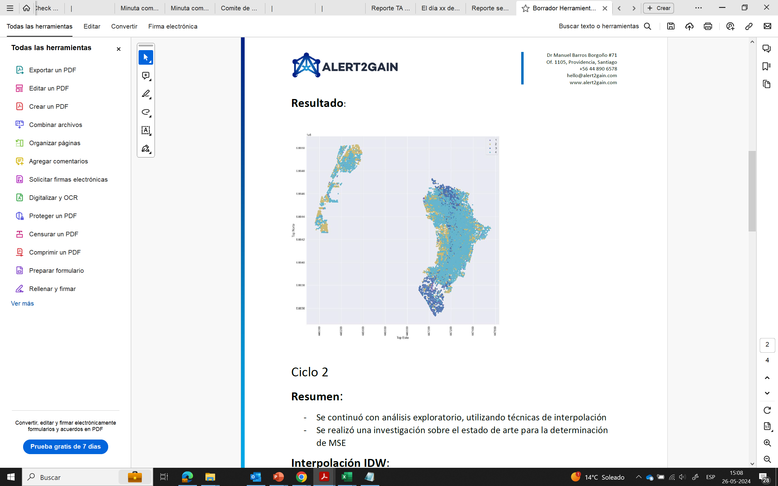
Parametros Clave para la Perforación

Slide 26
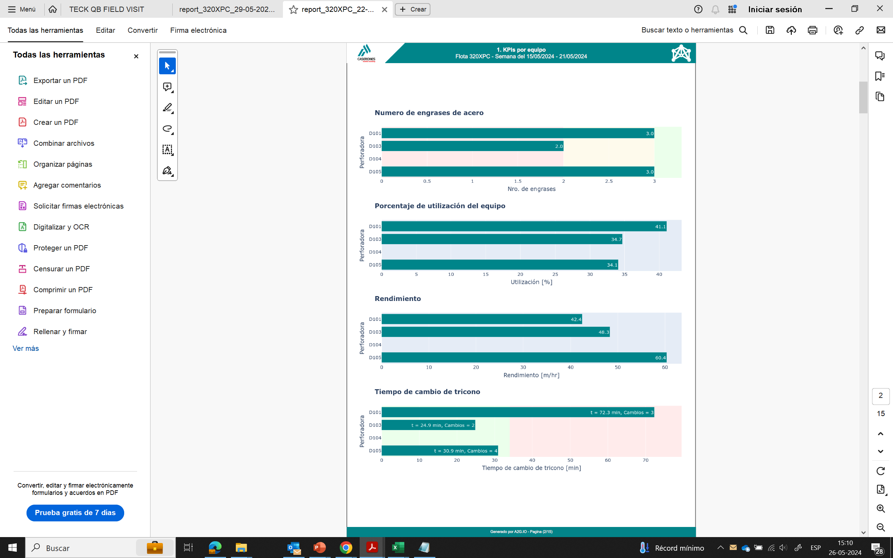
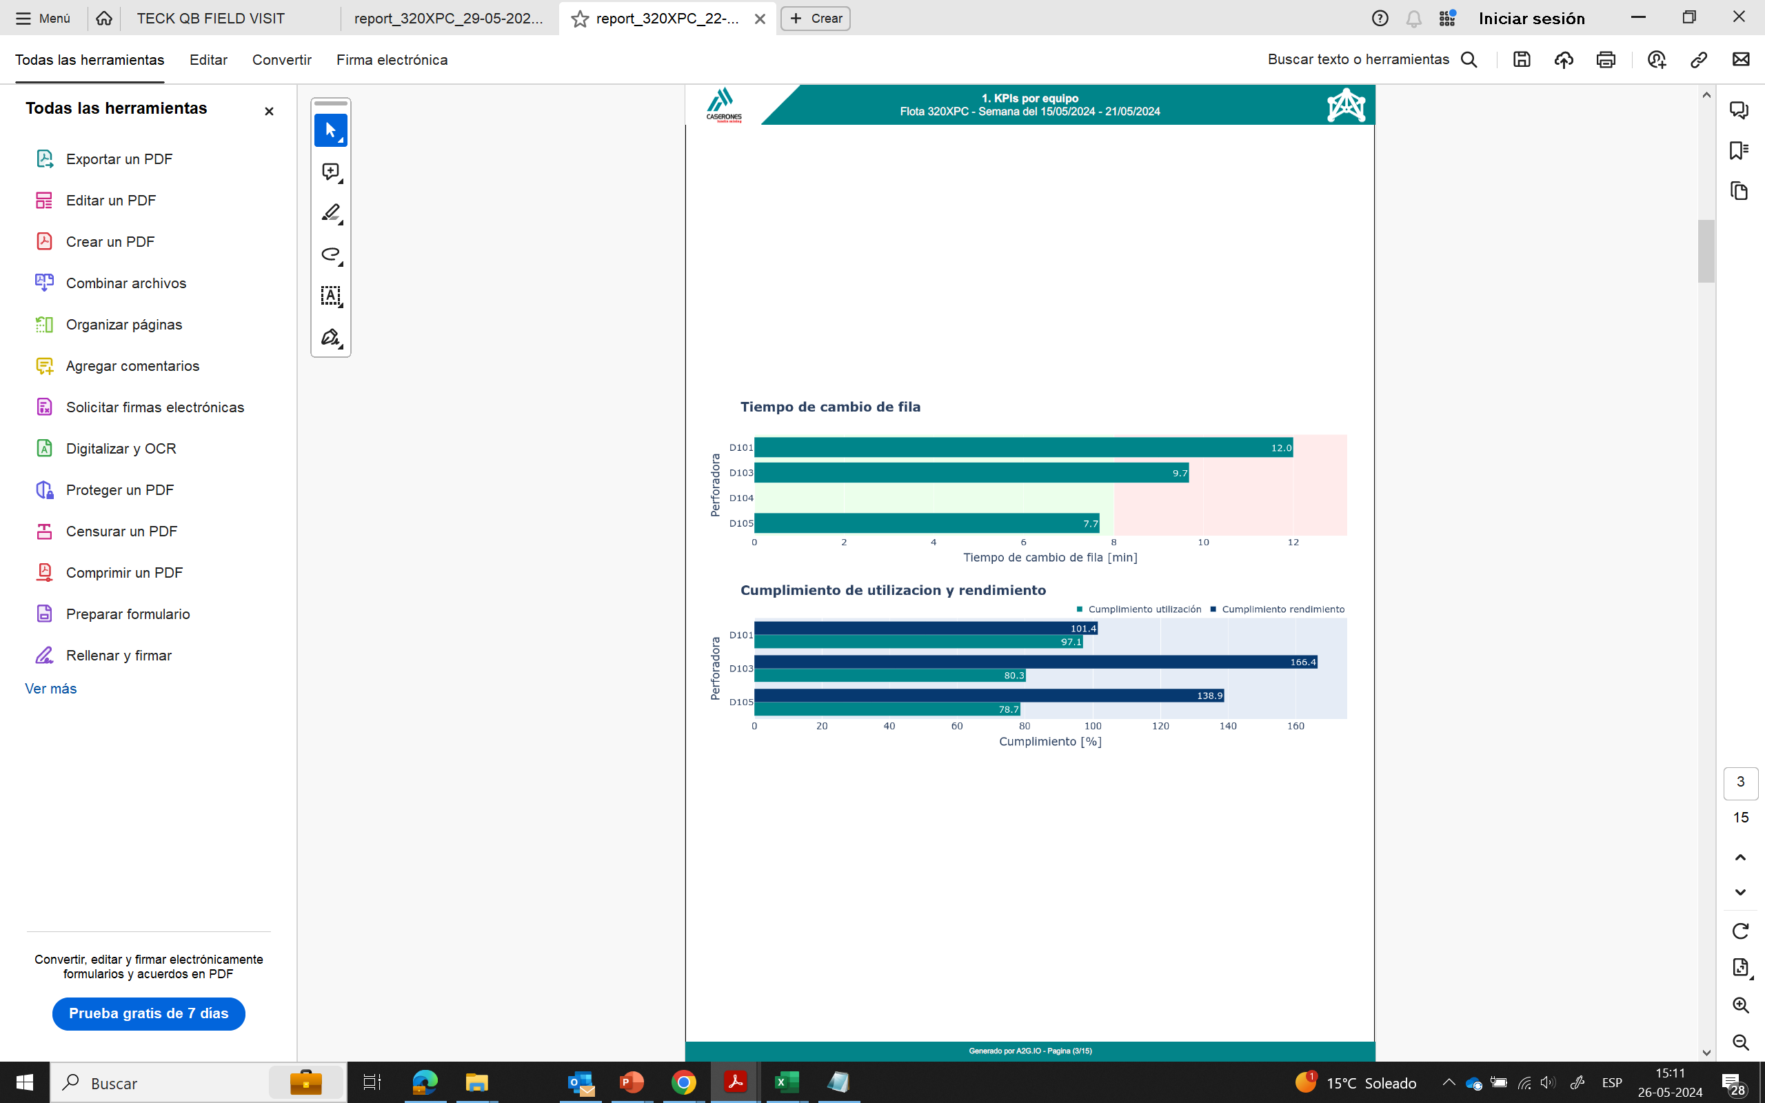
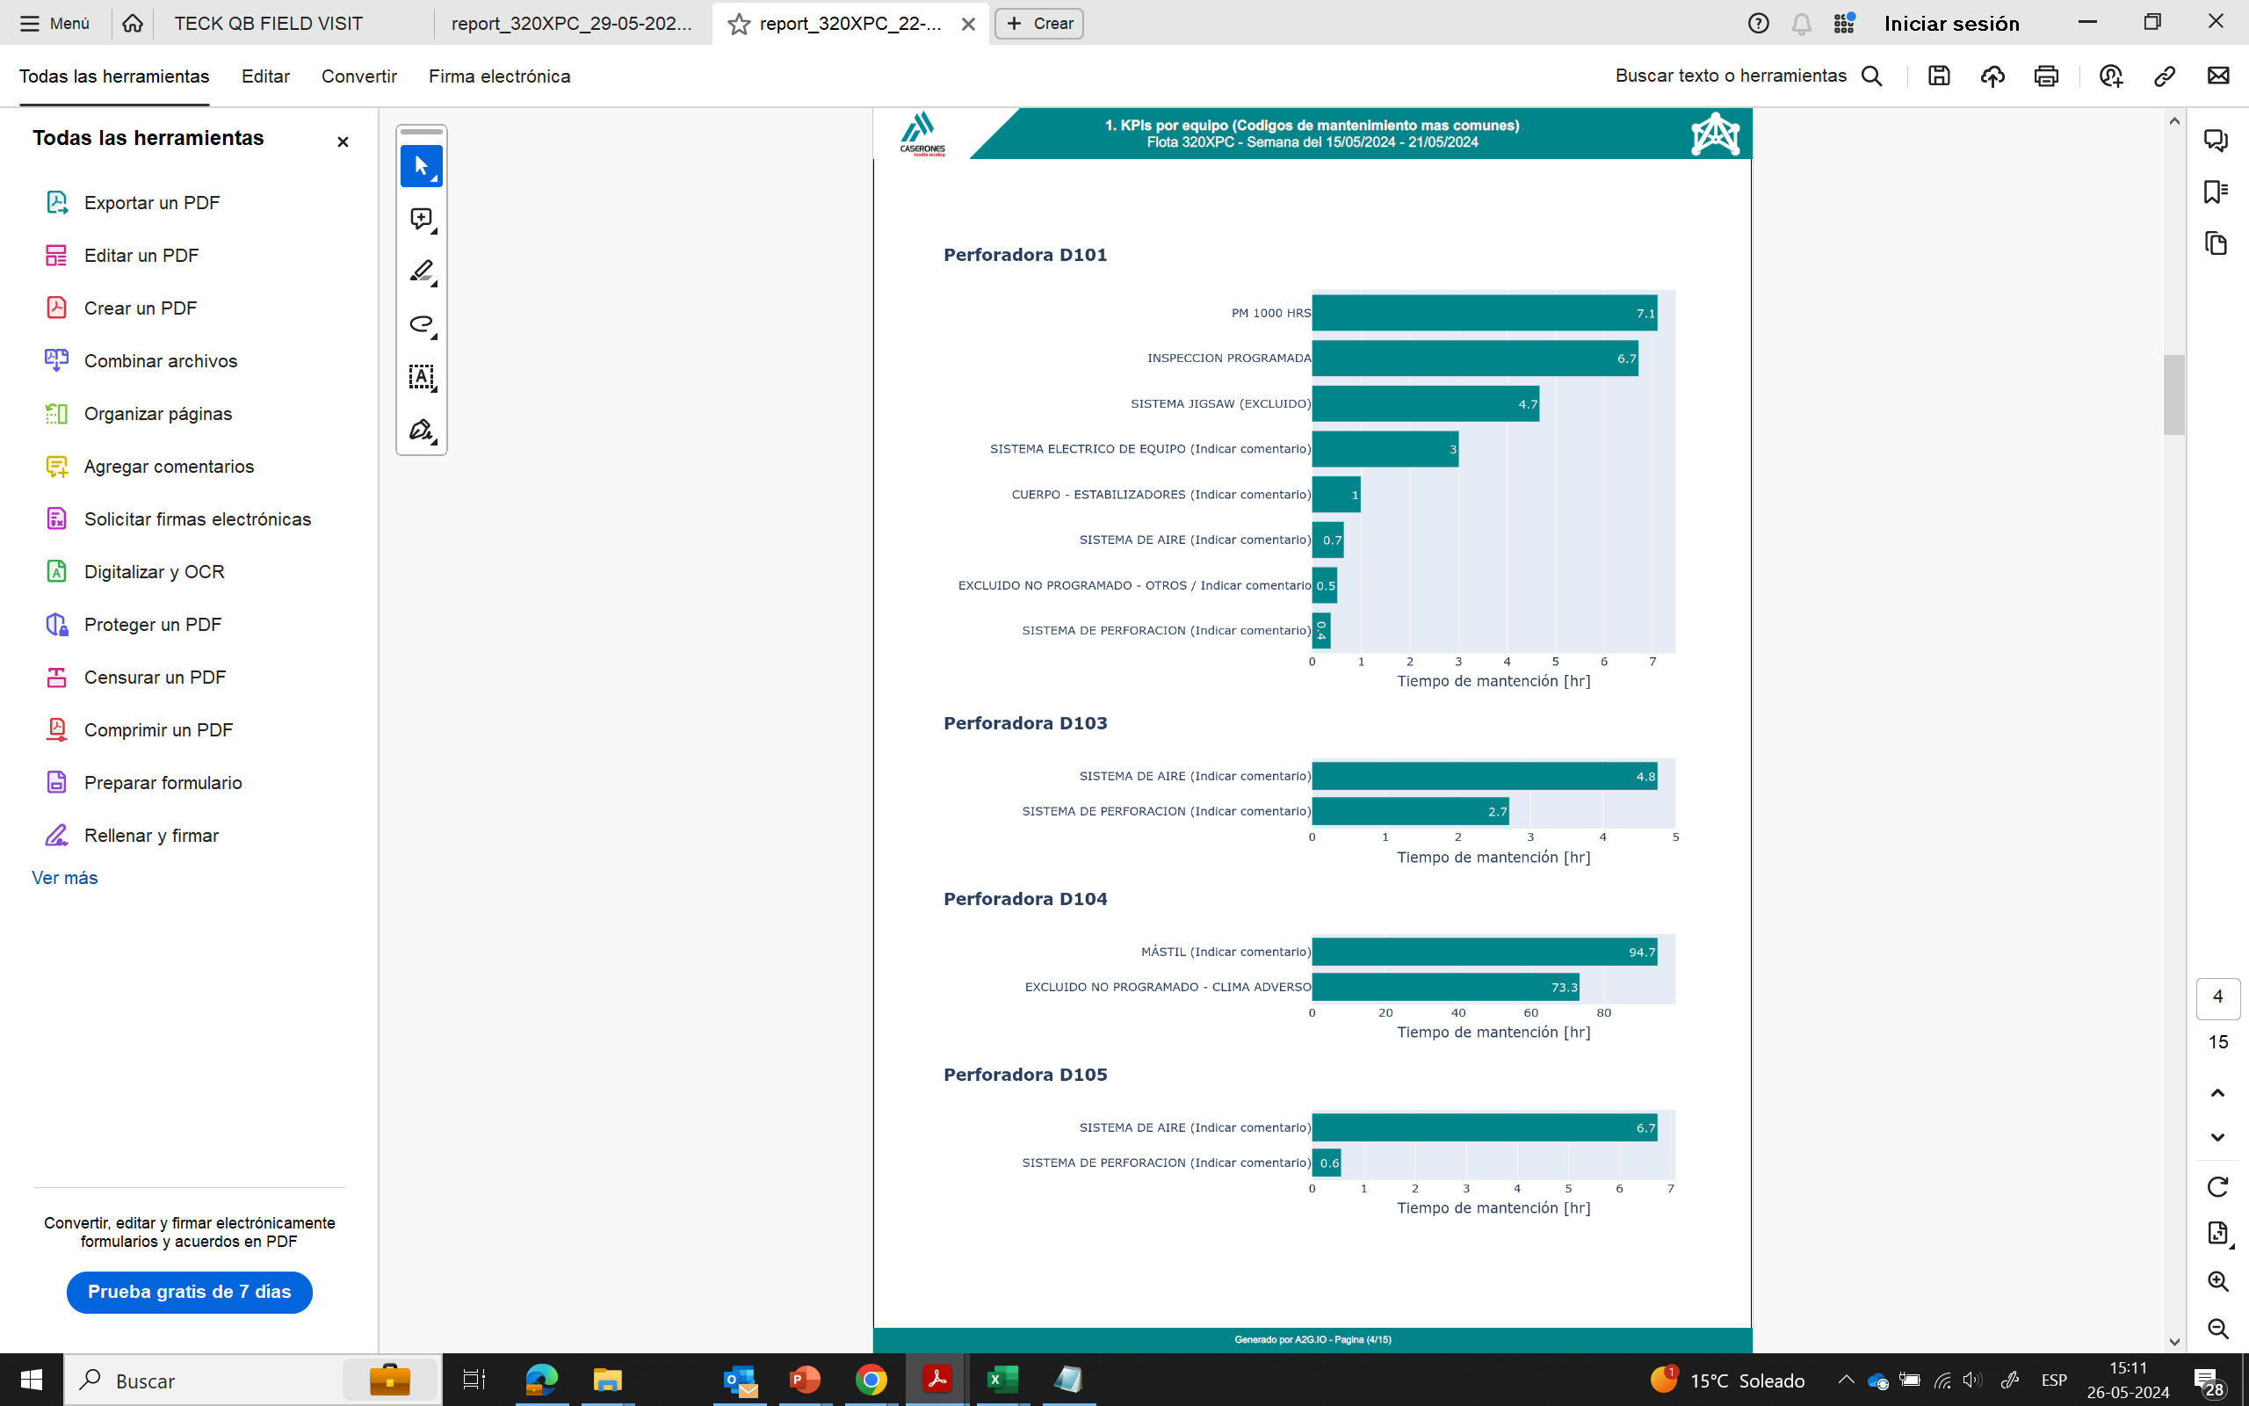
Parametros Clave para la Perforación

Slide 27
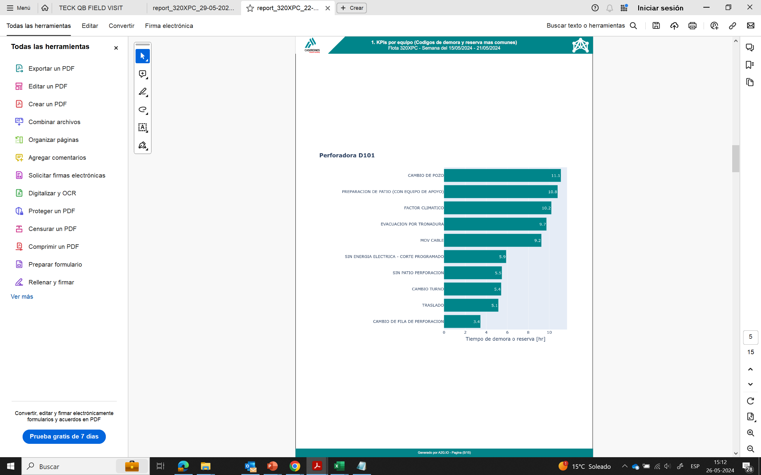
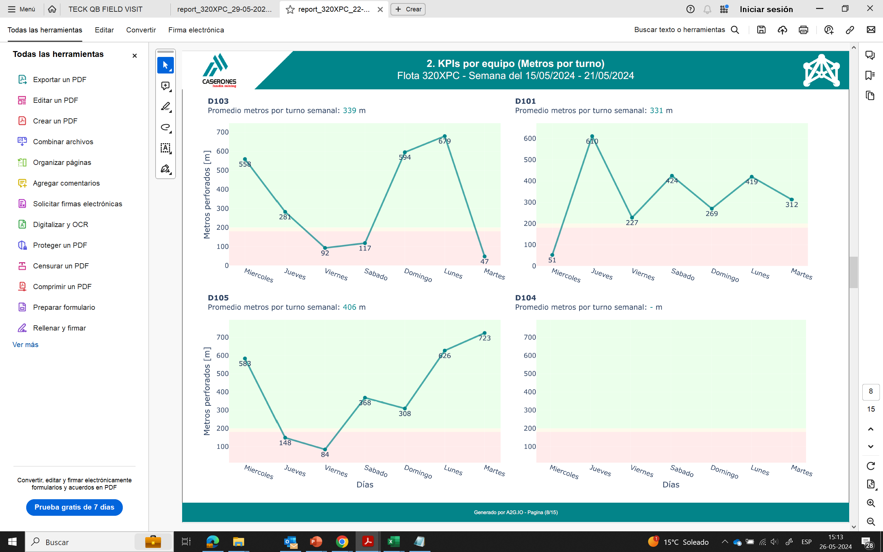
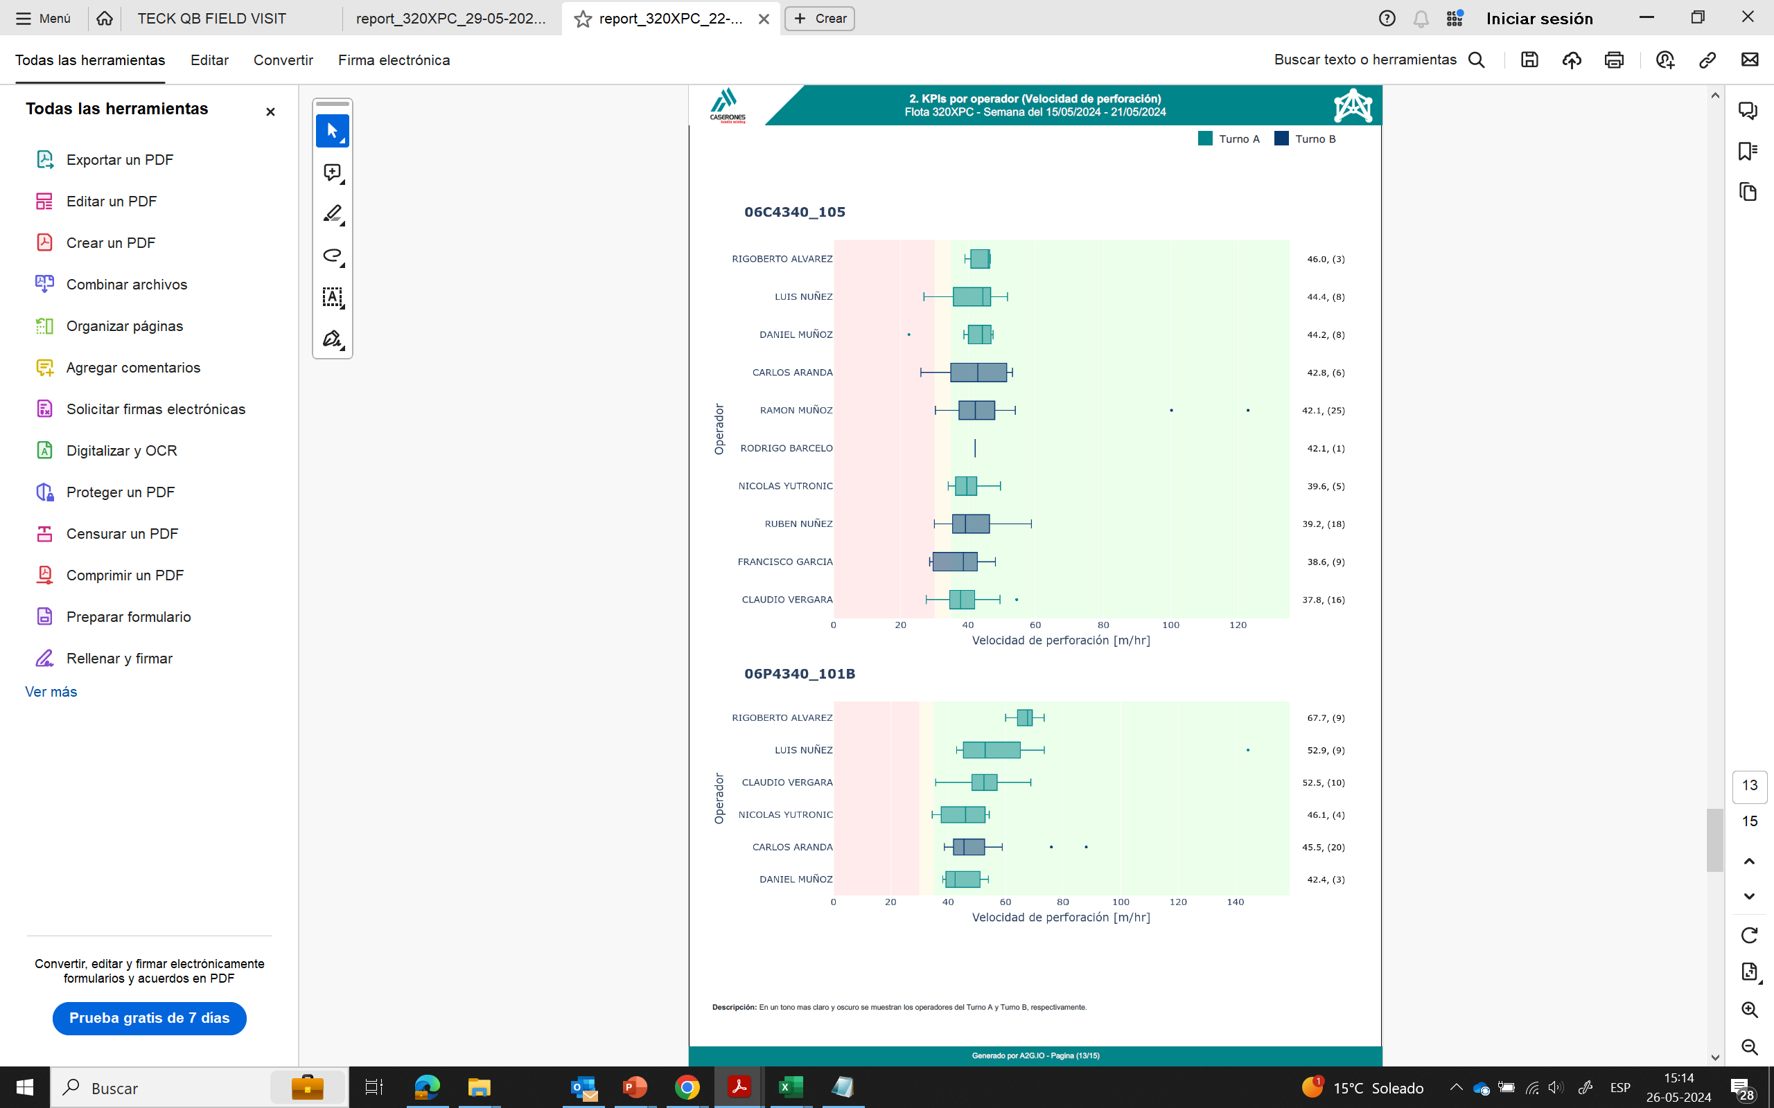
Parametros Clave para la Perforación

Slide 28
Parametros Clave para la Perforación

Slide 29
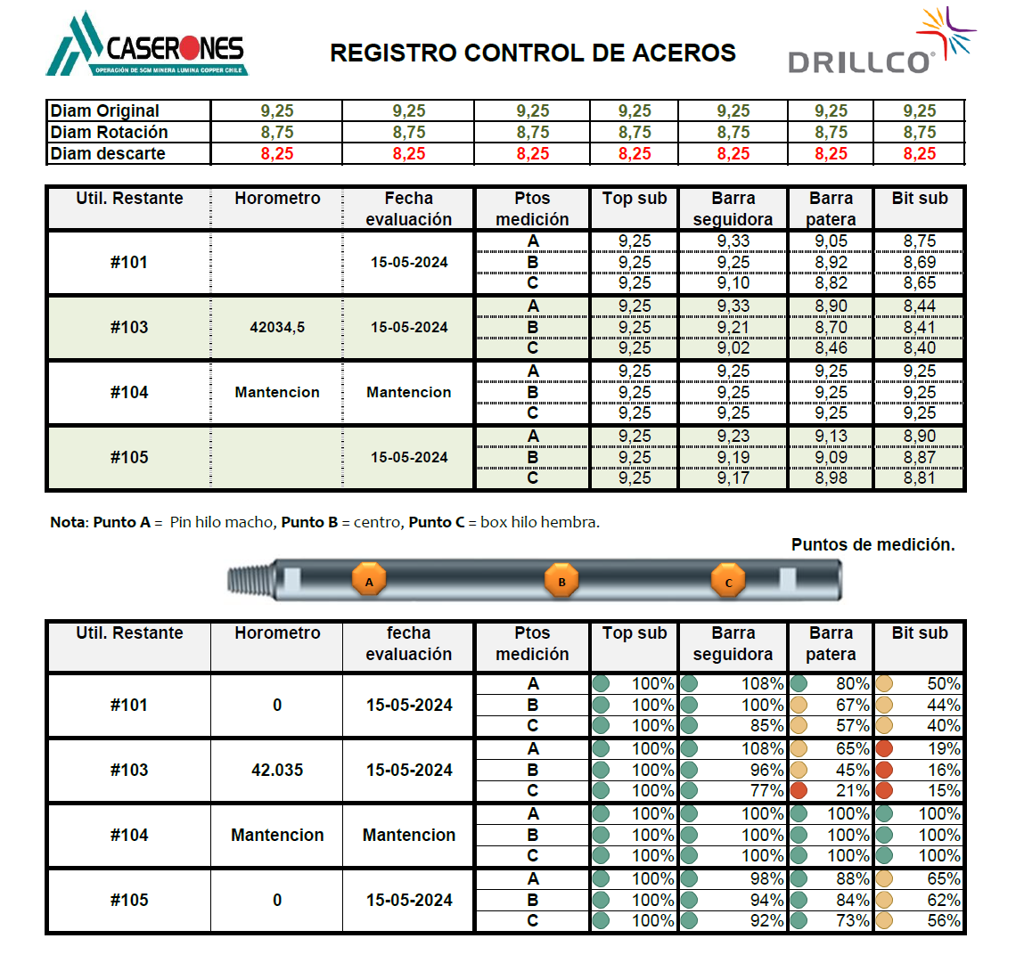
Parametros Clave para la Perforación

Slide 30
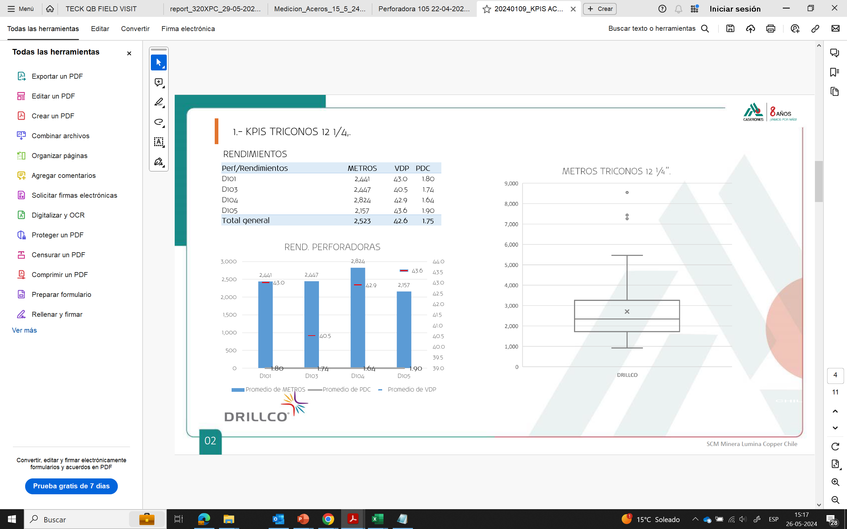
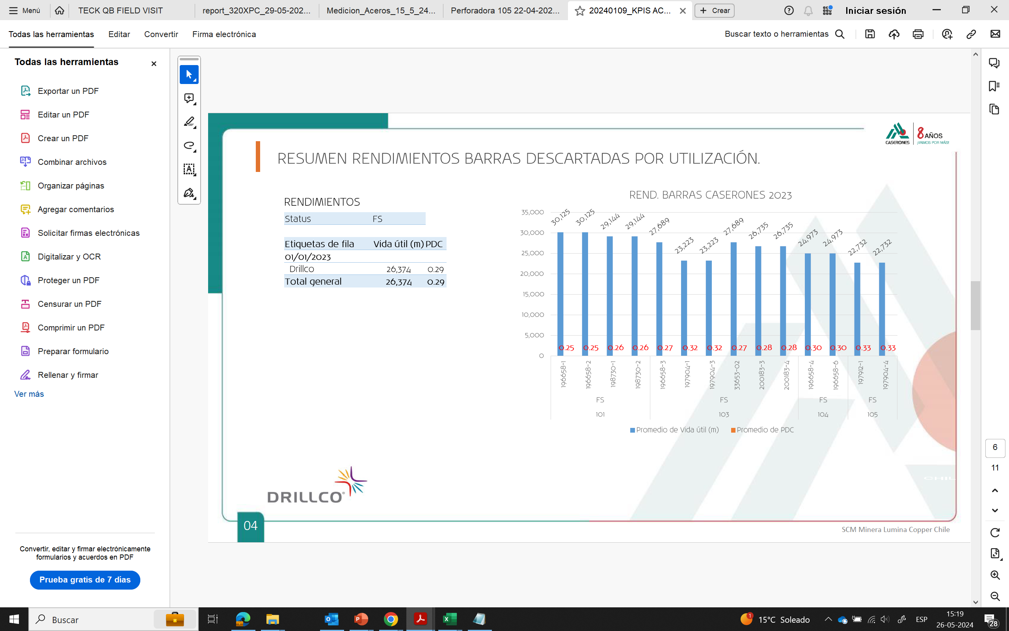
Parametros Clave para la Perforación

Slide 31
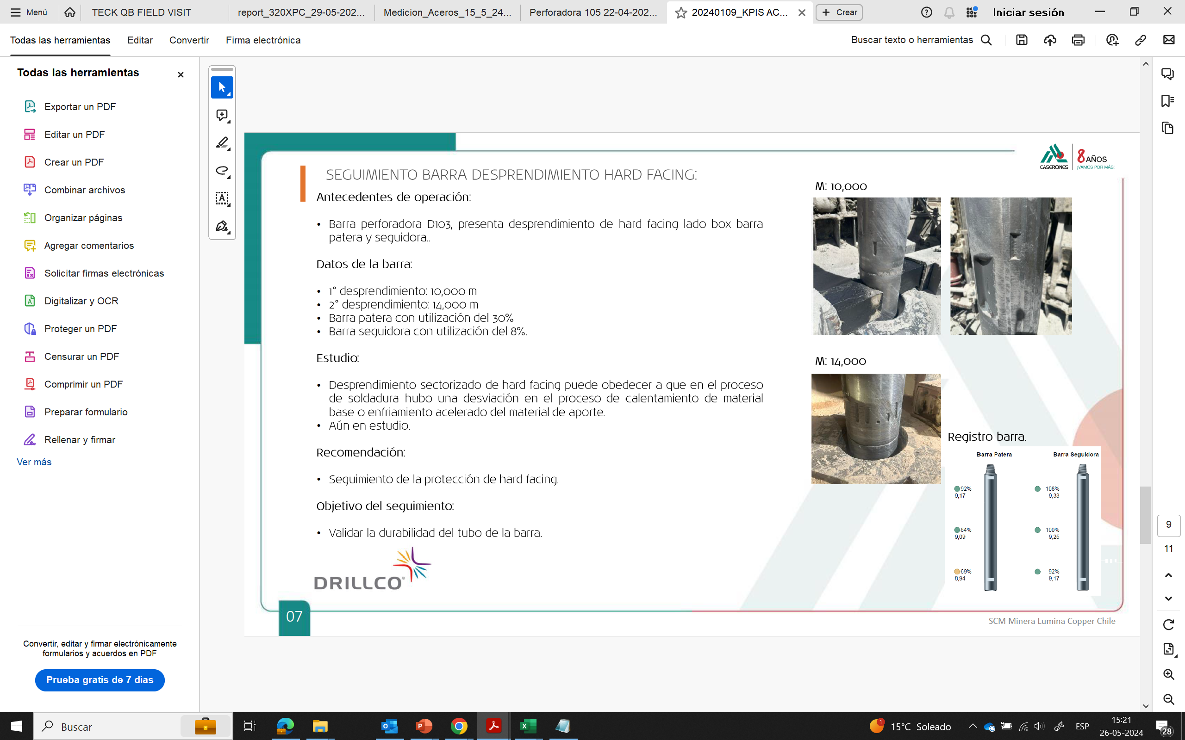
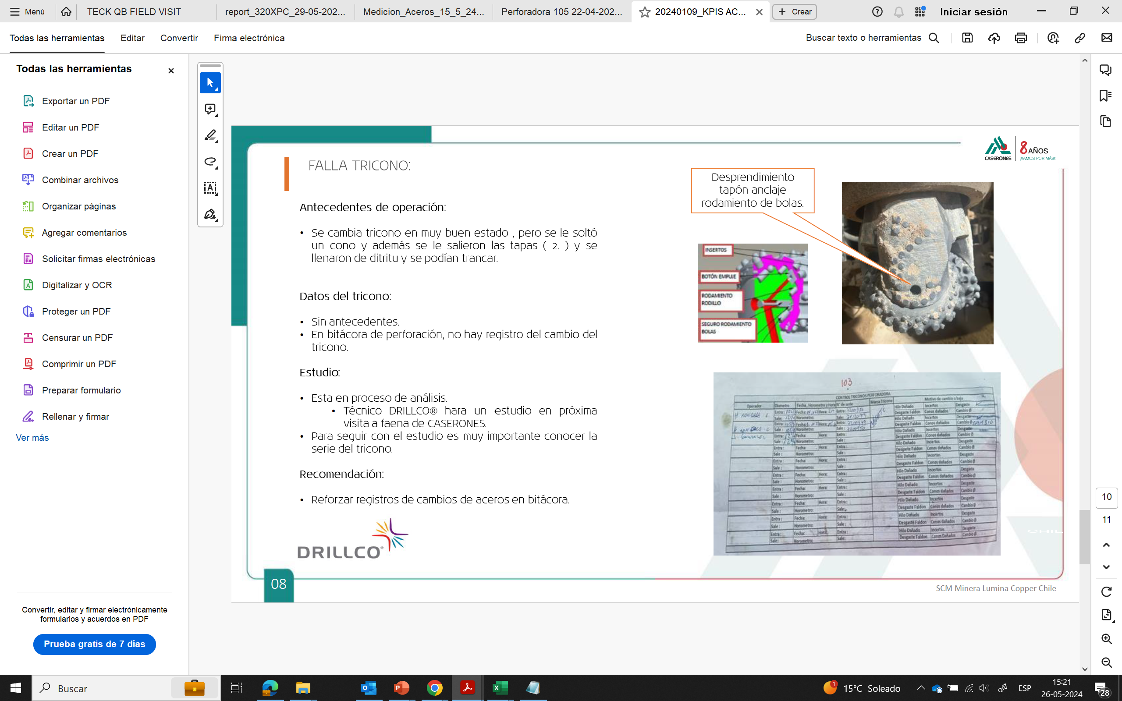
Parametros Clave para la Perforación

Slide 32
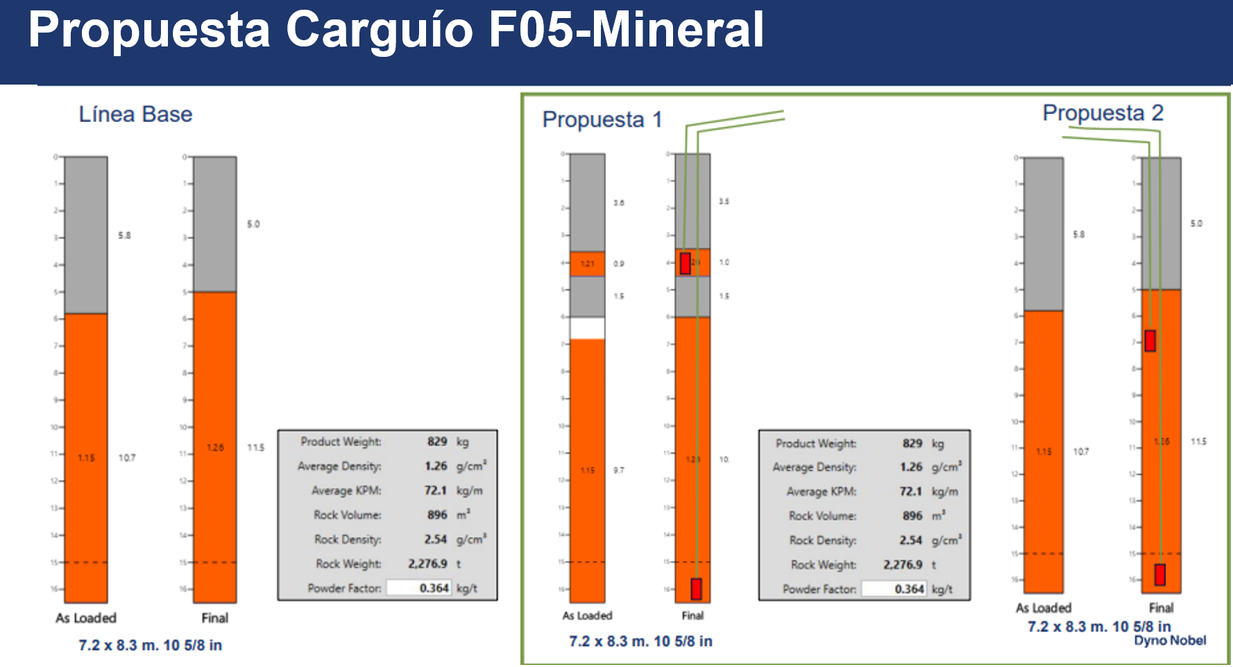
Parametros Clave para la Voladura

Slide 33
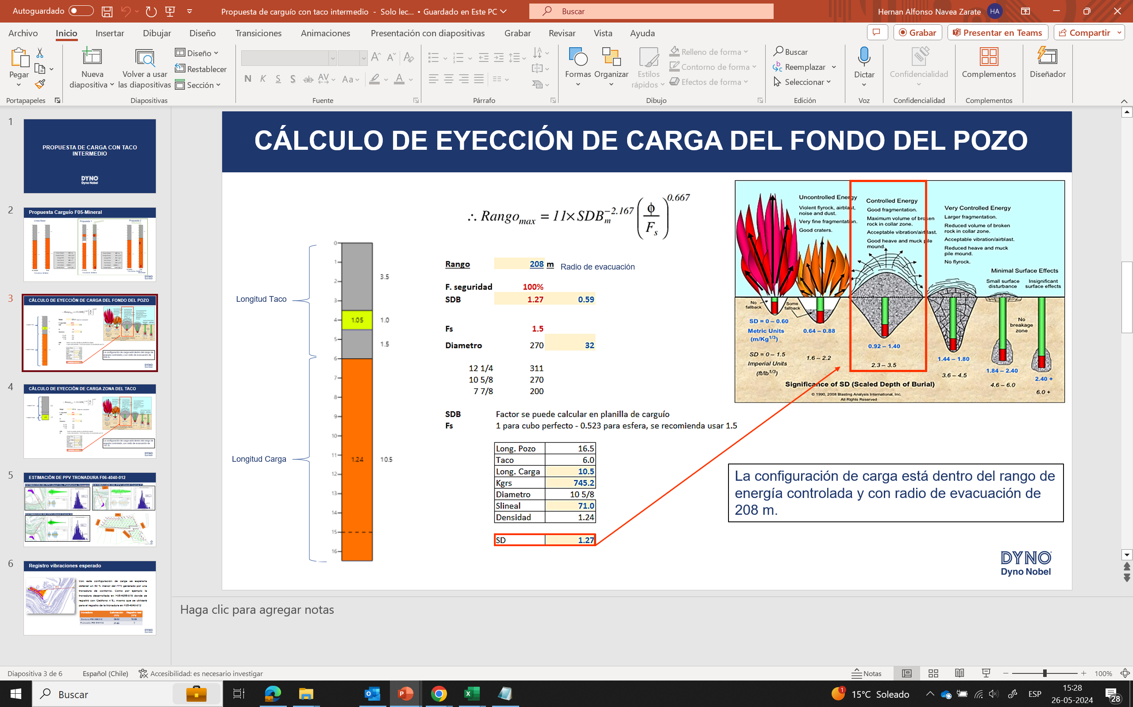
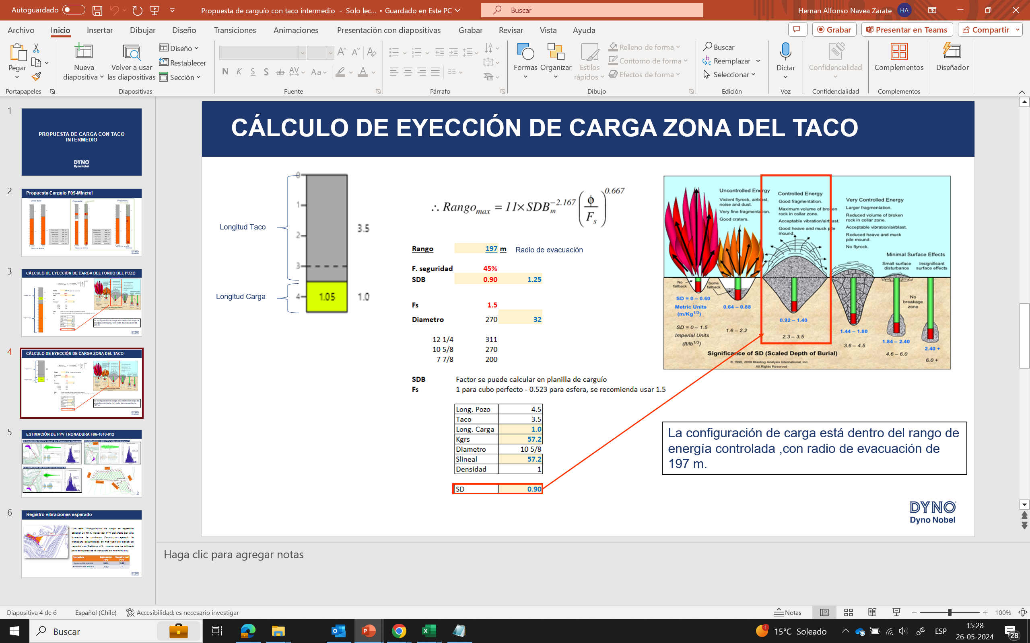
Parametros Clave para la Voladura

Slide 34
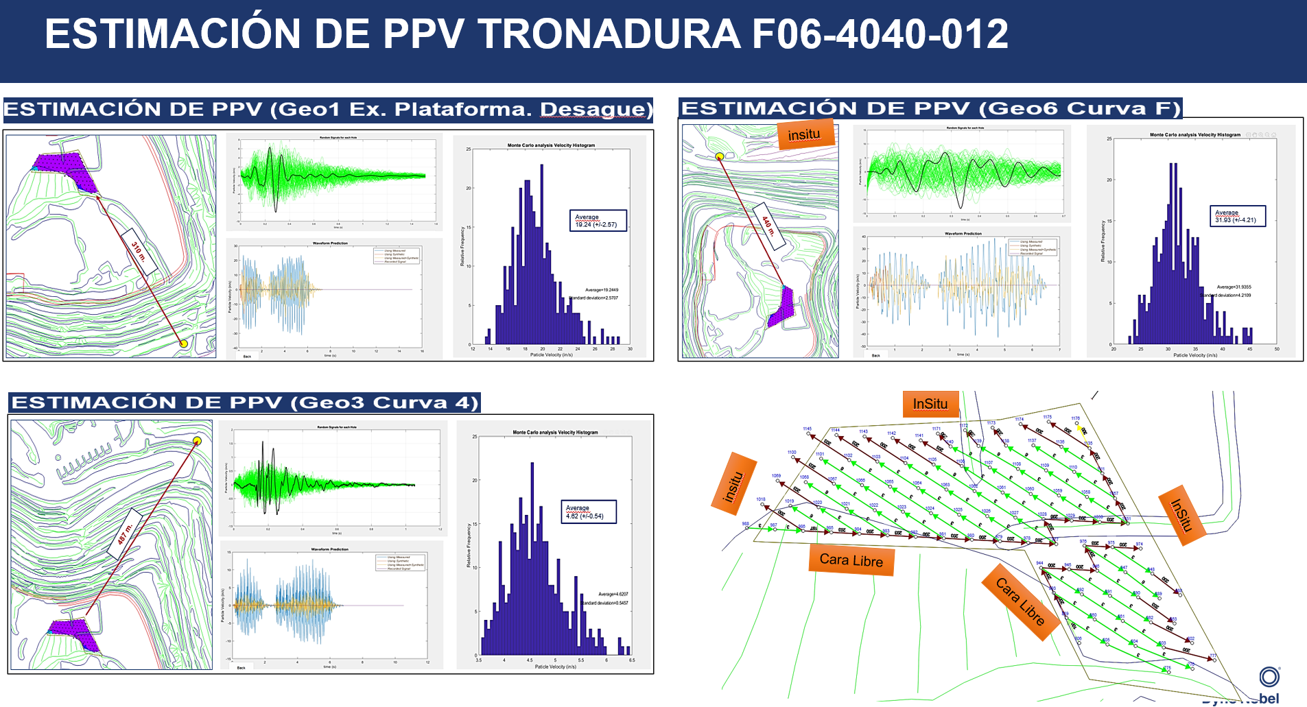
Parametros Clave para la Voladura

Slide 35
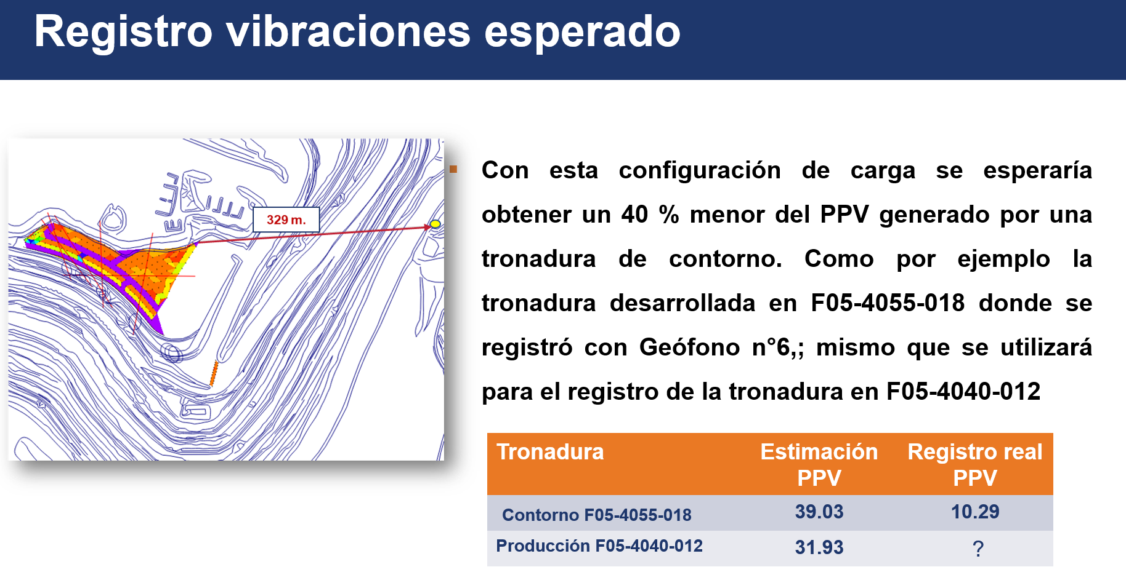
Parametros Clave para la Voladura

Slide 36
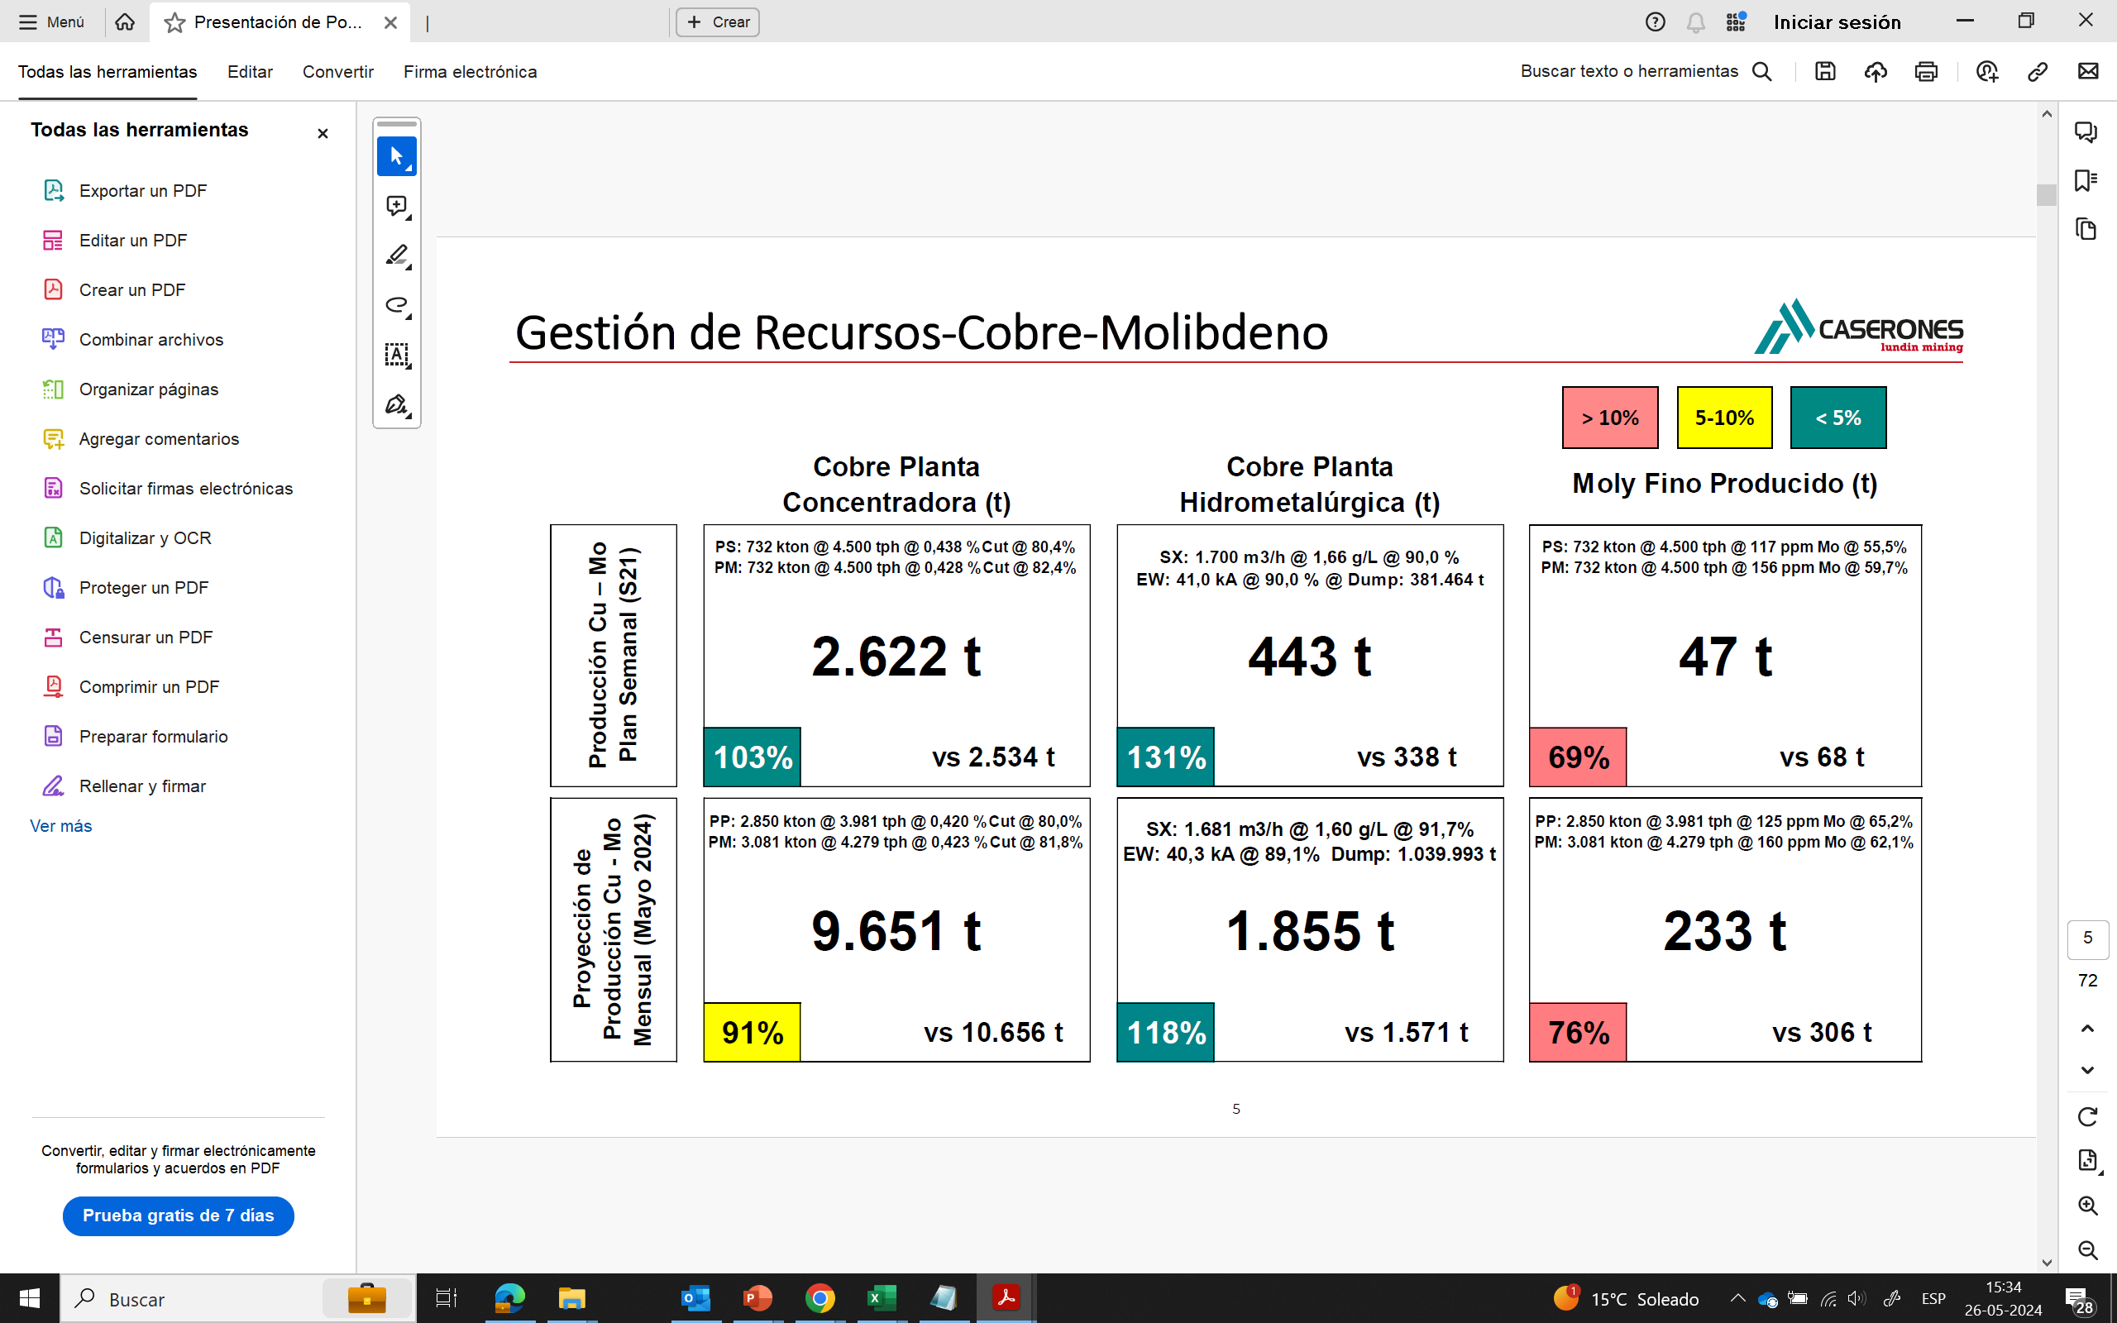

Planificación en Oficina

Slide 37

Planificación en Oficina

Slide 38


Planificación en Oficina

Slide 39

Planificación en Oficina

Slide 40

Planificación en Oficina

Slide 41

Planificación en Oficina

Slide 42

Planificación en Oficina

Slide 43

Planificación en Terreno

Slide 44

Planificación en Terreno

Slide 45

Planificación en Terreno

Slide 46


Planificación en Terreno

Slide 47

Planificación en Terreno

Slide 48

Planificación en Terreno

Slide 49

Planificación en Terreno

Slide 50

MOTIVACIÓN

Slide 51


